Slide 1



TRƯỜNG ĐẠI HỌC TRÀ VINH
KHOÁ LUẬN TỐT NGHIỆP KHOÁ 2020
KHOA KỸ THUẬT & CÔNG NGHỆ
Đề tài
NGHIÊN CỨU QUY TRÌNH CI/CD TRONG
GITHUB ACTIONS ĐỂ TẠO HỆ THỐNG
ĐÁNH GIÁ LẬP TRÌNH TỰ ĐỘNG
CHO SINH VIÊN CÔNG NGHỆ THÔNG TIN
GVHD: TS. Nguyễn Bảo Ân
SVTH: Cao Ka Ka, lớp DA20TTB, MSSV - 110120138
01

Slide 2
01
04
02
05
03
06
Tóm tắt nội dung
ĐẶT VẤN ĐỀ
KẾT QUẢ NGHIÊN CỨU
KẾT LUẬN
& HƯỚNG PHÁT TRIỂN
CƠ SỞ LÝ THUYẾT
HIỆN THỰC HOÁ NGHIÊN CỨU
DEMO
02

Slide 3
NGHIÊN CỨU QUY TRÌNH CI/CD TRONG GITHUB ACTIONS ĐỂ TẠO
HỆ THỐNG ĐÁNH GIÁ LẬP TRÌNH TỰ ĐỘNG CHO SINH VIÊN CÔNG NGHỆ THÔNG TIN
1. ĐẶT VẤN ĐỀ
03

Slide 4
1. Đặt vấn đề
Lý do chọn đề tài
Trong thời đại công nghệ phát triển không ngừng, việc áp dụng quy trình CI/CD trong các dự án phát triển phần mềm đã không còn xa lạ. Quy trình này giúp tăng tính nhất quán, giảm thiểu lỗi phát sinh trong quá trình phát triển và triển khai,... Và trong lĩnh vực đào tạo ngành CNTT, các hệ thống đánh giá tự động sử dụng CI/CD cũng cần được phát triển để cải thiện năng suất và chất lượng đào tạo.
Bên cạnh đó, GitHub Actions là một tính năng miễn phí, được cung cấp bởi GitHub, với khả năng tích hợp mạnh mẽ, là một công cụ hữu ích hỗ trợ quá trình kiểm tra và đánh giá mã nguồn một cách tự động. Do đó, việc nghiên cứu và phát triển một hệ thống đánh giá lập trình tự động dựa trên GitHub Actions là một giải pháp khả thi không chỉ giúp sinh viên nâng cao kỹ năng lập trình mà còn giúp sinh viên nắm được cách hoạt động, cách sử dụng Git, đặc biệt là GitHub trong quá trình học tập.
Đề tài hướng tới việc xây dựng hệ thống giúp sinh viên dễ dàng kiểm tra và đánh giá chất lượng bài làm của mình, tạo điều kiện thuận lợi cho việc học tập và giảng dạy của sinh viên, giảng viên ngành Công nghệ thông tin.
04
NGHIÊN CỨU QUY TRÌNH CI/CD TRONG GITHUB ACTIONS ĐỂ TẠO HỆ THỐNG ĐÁNH GIÁ LẬP TRÌNH TỰ ĐỘNG CHO SINH VIÊN CÔNG NGHỆ THÔNG TIN

Slide 5
1. Đặt vấn đề
Mục tiêu & Nội dung nghiên cứu
Mục tiêu nghiên cứu
Nghiên cứu quy trình CI/CD và các tính năng được hỗ trợ trong GitHub Actions, kết hợp với GitHub REST API và các công nghệ phù hợp, tạo ra hệ thống đánh giá lập trình tự động, hỗ trợ sinh viên, giảng viên Công nghệ thông tin trong học tập và thi đấu.
Nội dung nghiên cứu
1
Tìm hiểu về quy trình CI/CD
2
Tìm hiểu các phương pháp kiểm tra và đánh giá chất lượng mã nguồn
3
Tìm hiểu các tính năng của GitHub Actions & GitHub REST API
4
Vận dụng các kiến thức trên để thiết kế và xây dựng hệ thống đánh giá lập trình tự động dựa trên nền tảng GitHub Actions.
05
NGHIÊN CỨU QUY TRÌNH CI/CD TRONG GITHUB ACTIONS ĐỂ TẠO HỆ THỐNG ĐÁNH GIÁ LẬP TRÌNH TỰ ĐỘNG CHO SINH VIÊN CÔNG NGHỆ THÔNG TIN

Slide 6
NGHIÊN CỨU QUY TRÌNH CI/CD TRONG GITHUB ACTIONS ĐỂ TẠO
HỆ THỐNG ĐÁNH GIÁ LẬP TRÌNH TỰ ĐỘNG CHO SINH VIÊN CÔNG NGHỆ THÔNG TIN
2. CƠ SỞ LÝ THUYẾT
06

Slide 7
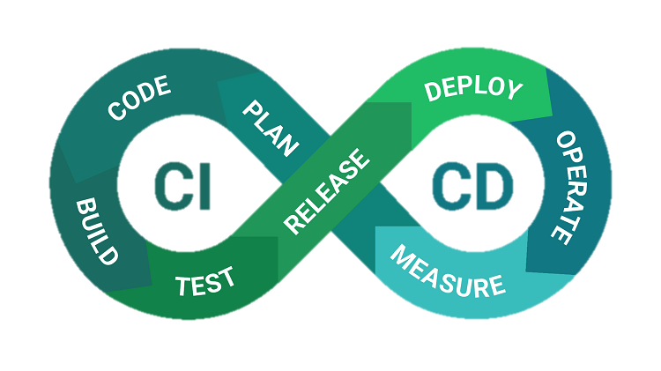
2. Cơ sở lý thuyết
Quy trình CI/CD
Quy trình CI/CD là một phương pháp phát triển phần mềm hiện đại, giúp tối ưu hóa và tự động hóa quá trình phát triển, kiểm thử và triển khai phần mềm. Quy trình này được chia thành hai giai đoạn chính: Continuous Integration (CI) và Continuous Delivery/Deployment (CD).
Continuous Integration (CI), hay Tích hợp liên tục, là một phương pháp phát triển phần mềm phổ biến nhằm cải thiện chất lượng và hiệu quả của quy trình phát triển thông qua việc tự động hóa và tích hợp mã nguồn từ các nhà phát triển vào hệ thống chính một cách liên tục và thường xuyên. CI được áp dụng rộng rãi trong các dự án phần mềm hiện đại, đặc biệt là trong các mô hình phát triển theo phương pháp Agile, nơi sự thay đổi và cập nhật mã diễn ra nhanh chóng và liên tục.
07
NGHIÊN CỨU QUY TRÌNH CI/CD TRONG GITHUB ACTIONS ĐỂ TẠO HỆ THỐNG ĐÁNH GIÁ LẬP TRÌNH TỰ ĐỘNG CHO SINH VIÊN CÔNG NGHỆ THÔNG TIN

Slide 8
2. Cơ sở lý thuyết
Tìm hiểu về CI - Khái niệm
Continuous Delivery (CD), hay phân phối liên tục, là một phương pháp và thực tiễn trong phát triển phần mềm nhằm đảm bảo rằng phần mềm có thể được phát hành một cách nhanh chóng, đáng tin cậy và tự động đến môi trường sản xuất hoặc các môi trường khác. CD xây dựng trên nền tảng của Continuous Integration (CI), tiếp tục mở rộng và tự động hóa quá trình triển khai phần mềm sau khi mã nguồn đã được tích hợp và kiểm thử thành công.
Continuous Integration (CI), hay Tích hợp liên tục, là một phương pháp phát triển phần mềm phổ biến nhằm cải thiện chất lượng và hiệu quả của quy trình phát triển thông qua việc tự động hóa và tích hợp mã nguồn từ các nhà phát triển vào hệ thống chính một cách liên tục và thường xuyên. CI được áp dụng rộng rãi trong các dự án phần mềm hiện đại, đặc biệt là trong các mô hình phát triển theo phương pháp Agile, nơi sự thay đổi và cập nhật mã diễn ra nhanh chóng và liên tục.
Mục tiêu chính của CD là đảm bảo rằng các thay đổi đối với mã nguồn – từ các tính năng mới đến các bản vá lỗi nhỏ – có thể được triển khai vào môi trường sản xuất một cách an toàn và nhanh chóng.
08
NGHIÊN CỨU QUY TRÌNH CI/CD TRONG GITHUB ACTIONS ĐỂ TẠO HỆ THỐNG ĐÁNH GIÁ LẬP TRÌNH TỰ ĐỘNG CHO SINH VIÊN CÔNG NGHỆ THÔNG TIN

Slide 9
2. Cơ sở lý thuyết
Tìm hiểu về CD - Khái niệm
Continuous Delivery (CD), hay phân phối liên tục, là một phương pháp và thực tiễn trong phát triển phần mềm nhằm đảm bảo rằng phần mềm có thể được phát hành một cách nhanh chóng, đáng tin cậy và tự động đến môi trường sản xuất hoặc các môi trường khác. CD xây dựng trên nền tảng của Continuous Integration (CI), tiếp tục mở rộng và tự động hóa quá trình triển khai phần mềm sau khi mã nguồn đã được tích hợp và kiểm thử thành công.
Continuous Integration (CI), hay Tích hợp liên tục, là một phương pháp phát triển phần mềm phổ biến nhằm cải thiện chất lượng và hiệu quả của quy trình phát triển thông qua việc tự động hóa và tích hợp mã nguồn từ các nhà phát triển vào hệ thống chính một cách liên tục và thường xuyên. CI được áp dụng rộng rãi trong các dự án phần mềm hiện đại, đặc biệt là trong các mô hình phát triển theo phương pháp Agile, nơi sự thay đổi và cập nhật mã diễn ra nhanh chóng và liên tục.
Mục tiêu chính của CD là đảm bảo rằng các thay đổi đối với mã nguồn – từ các tính năng mới đến các bản vá lỗi nhỏ – có thể được triển khai vào môi trường sản xuất một cách an toàn và nhanh chóng.
09
NGHIÊN CỨU QUY TRÌNH CI/CD TRONG GITHUB ACTIONS ĐỂ TẠO HỆ THỐNG ĐÁNH GIÁ LẬP TRÌNH TỰ ĐỘNG CHO SINH VIÊN CÔNG NGHỆ THÔNG TIN

Slide 10
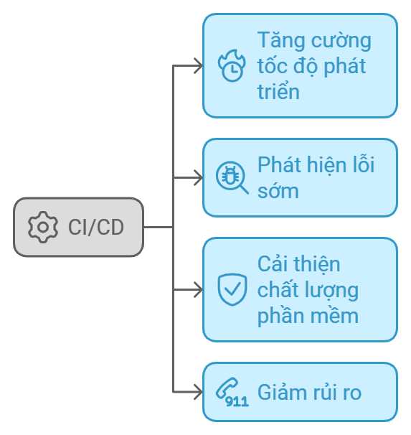
2. Cơ sở lý thuyết
Lợi ích của CI/CD
Các bước kiểm thử và triển khai phần mềm đều được tự động hóa, giúp giảm thiểu thời gian chờ đợi giữa các giai đoạn phát triển. Cho phép phát triển nhanh chóng đưa mã mới vào hệ thống và triển khai các tính năng mới hoặc sửa lỗi với tốc độ nhanh hơn.
Bằng cách chạy các bài kiểm thử tự động trong suốt quá trình phát triển, các vấn đề về tính năng, hiệu suất, hoặc bảo mật có thể được phát hiện và giải quyết sớm hơn.
CI/CD đảm bảo rằng mỗi thay đổi đều được kiểm tra kỹ lưỡng trước khi triển khai vào môi trường sản xuất. Nhờ đó, phần mềm, sản phẩm luôn được duy trì ở mức ổn định và chất lượng.
Giảm thiểu rủi ro bằng cách triển khai các thay đổi nhỏ và thường xuyên thay vì gộp lại nhiều thay đổi lớn, làm giảm khả năng các lỗi lớn xuất hiện và dễ dàng xác định nguyên nhân nếu có sự cố xảy ra. Ngoài ra, còn có cơ chế Rollback được tích hợp sẳn trong một số công cụ
10
NGHIÊN CỨU QUY TRÌNH CI/CD TRONG GITHUB ACTIONS ĐỂ TẠO HỆ THỐNG ĐÁNH GIÁ LẬP TRÌNH TỰ ĐỘNG CHO SINH VIÊN CÔNG NGHỆ THÔNG TIN

Slide 11
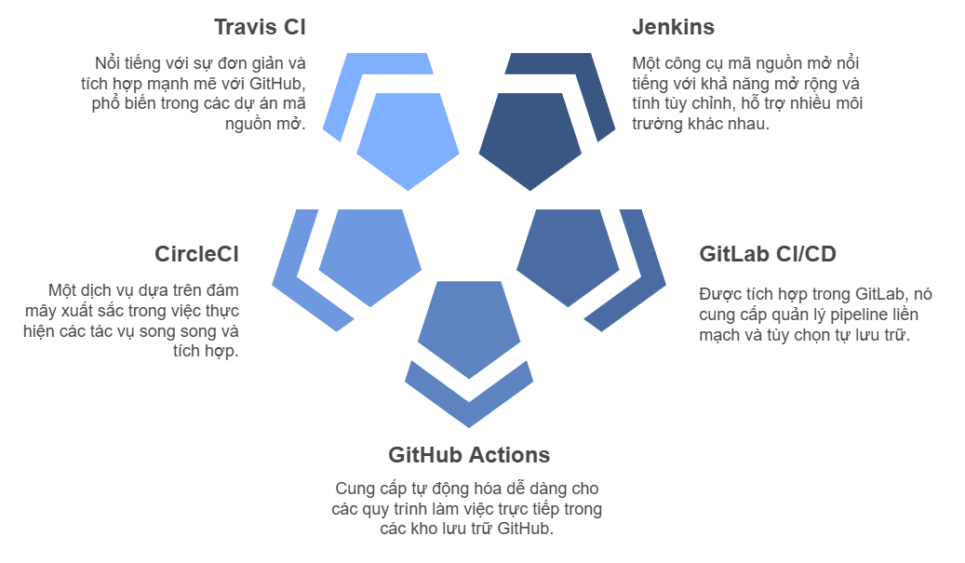





2. Cơ sở lý thuyết
Một số công cụ phổ biến
GitHub Actions (ra mắt 2018) là một công cụ mạnh mẽ được tích hợp sẵn trong GitHub, cho phép các nhà phát triển tự động hóa các quy trình phát triển phần mềm như kiểm thử, xây dựng, triển khai ứng dụng và quản lý CI/CD (Continuous Integration và Continuous Delivery). Bằng cách tận dụng GitHub Actions, các nhóm phát triển có thể dễ dàng tạo ra các workflow tùy chỉnh cho dự án của mình mà không cần phải dựa vào các dịch vụ CI/CD bên ngoài.
GitHub Actions sử dụng các tập tin YAML (.yml) để định nghĩa các workflow, được kích hoạt bởi các sự kiện như push code hoặc tạo pull request.
11
NGHIÊN CỨU QUY TRÌNH CI/CD TRONG GITHUB ACTIONS ĐỂ TẠO HỆ THỐNG ĐÁNH GIÁ LẬP TRÌNH TỰ ĐỘNG CHO SINH VIÊN CÔNG NGHỆ THÔNG TIN

Slide 12
2. Cơ sở lý thuyết
Tìm hiểu GitHub Actions
GitHub Actions (ra mắt 2018) là một công cụ mạnh mẽ được tích hợp sẵn trong GitHub, cho phép các nhà phát triển tự động hóa các quy trình phát triển phần mềm như kiểm thử, xây dựng, triển khai ứng dụng và quản lý CI/CD (Continuous Integration và Continuous Delivery). Bằng cách tận dụng GitHub Actions, các nhóm phát triển có thể dễ dàng tạo ra các workflow tùy chỉnh cho dự án của mình mà không cần phải dựa vào các dịch vụ CI/CD bên ngoài.
GitHub Actions sử dụng các tập tin YAML (.yml) để định nghĩa các workflow, được kích hoạt bởi các sự kiện như push code hoặc tạo pull request.
12
NGHIÊN CỨU QUY TRÌNH CI/CD TRONG GITHUB ACTIONS ĐỂ TẠO HỆ THỐNG ĐÁNH GIÁ LẬP TRÌNH TỰ ĐỘNG CHO SINH VIÊN CÔNG NGHỆ THÔNG TIN

Slide 13
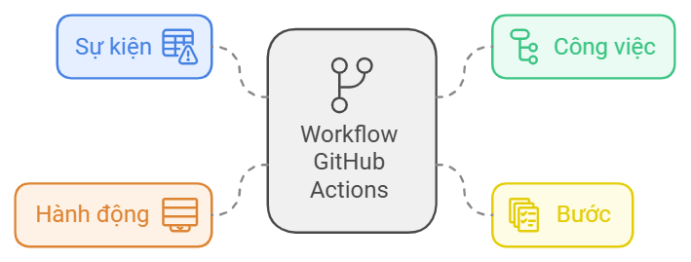
2. Cơ sở lý thuyết
Tìm hiểu GitHub Actions - Các thành phần chính
Là các tác nhân kích hoạt workflow, ví dụ như push, pull_request, hoặc schedule (theo lịch trình)
Một workflow có thể bao gồm một hoặc nhiều job, mỗi job đại diện cho một chuỗi các bước cần thực hiện. Các job có thể chạy song song hoặc tuần tự.
Đây là các thành phần có thể tái sử dụng, thực hiện các tác vụ đơn giản như chạy một lệnh shell, thiết lập môi trường hoặc triển khai ứng dụng. GitHub Actions có một kho lưu trữ các action có sẵn mà người dùng có thể sử dụng.
Mỗi job bao gồm một hoặc nhiều step. Một step có thể thực hiện một script hoặc sử dụng một action có sẵn để thực hiện một tác vụ cụ thể.
13
NGHIÊN CỨU QUY TRÌNH CI/CD TRONG GITHUB ACTIONS ĐỂ TẠO HỆ THỐNG ĐÁNH GIÁ LẬP TRÌNH TỰ ĐỘNG CHO SINH VIÊN CÔNG NGHỆ THÔNG TIN

Slide 14
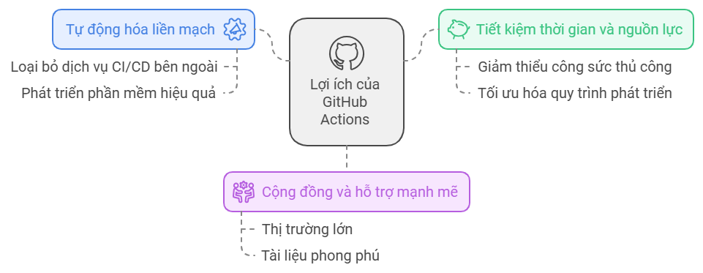
2. Cơ sở lý thuyết
Tìm hiểu GitHub Actions - Lợi ích trong việc phát triển phần mềm
14
NGHIÊN CỨU QUY TRÌNH CI/CD TRONG GITHUB ACTIONS ĐỂ TẠO HỆ THỐNG ĐÁNH GIÁ LẬP TRÌNH TỰ ĐỘNG CHO SINH VIÊN CÔNG NGHỆ THÔNG TIN

Slide 15
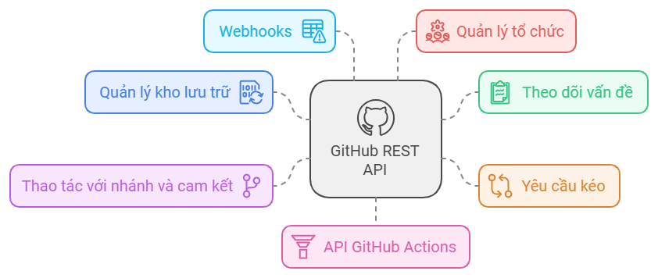
2. Cơ sở lý thuyết
GitHub REST API
GitHub REST API là một giao diện lập trình ứng dụng (API) mạnh mẽ do GitHub cung cấp, cho phép các nhà phát triển tương tác với các tính năng và dịch vụ của GitHub từ bên ngoài thông qua các yêu cầu HTTP tiêu chuẩn. Với GitHub REST API, người dùng có thể tự động hóa các tác vụ liên quan đến quản lý kho lưu trữ, theo dõi vấn đề (Issues), quản lý yêu cầu kéo (Pull request), và nhiều chức năng khác mà GitHub cung cấp. API này hỗ trợ định dạng JSON và có thể được sử dụng với bất kỳ ngôn ngữ lập trình nào có khả năng gửi các yêu cầu HTTP.
15
NGHIÊN CỨU QUY TRÌNH CI/CD TRONG GITHUB ACTIONS ĐỂ TẠO HỆ THỐNG ĐÁNH GIÁ LẬP TRÌNH TỰ ĐỘNG CHO SINH VIÊN CÔNG NGHỆ THÔNG TIN

Slide 16
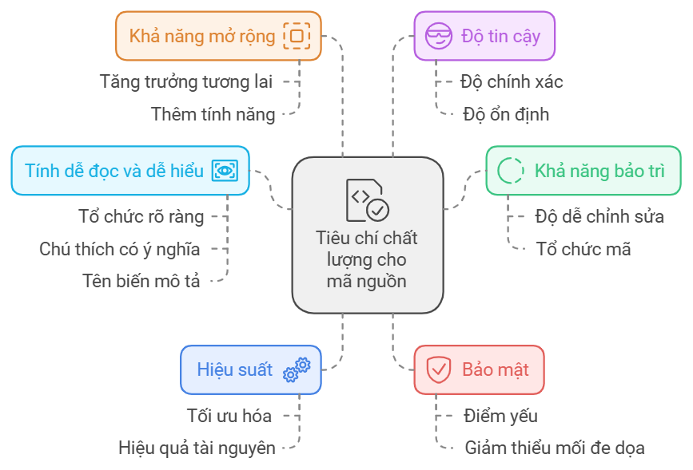
2. Cơ sở lý thuyết
Đánh giá chất lượng mã nguồn - Khái niệm
Đánh giá chất lượng mã nguồn là quá trình kiểm tra, phân tích và đánh giá mã nguồn (code) của một phần mềm để đảm bảo rằng nó đáp ứng các tiêu chuẩn về hiệu quả, dễ bảo trì, bảo mật, hiệu suất, và khả năng mở rộng. Mục tiêu của quá trình này là tìm ra các điểm yếu, lỗi, hoặc cơ hội để cải thiện mã, từ đó nâng cao chất lượng tổng thể của phần mềm.
Một số tiêu chí như: Khả năng mở rộng, tính dễ đọc, hiệu suất, bảo mật, khả năng bảo trì,...
16
NGHIÊN CỨU QUY TRÌNH CI/CD TRONG GITHUB ACTIONS ĐỂ TẠO HỆ THỐNG ĐÁNH GIÁ LẬP TRÌNH TỰ ĐỘNG CHO SINH VIÊN CÔNG NGHỆ THÔNG TIN

Slide 17
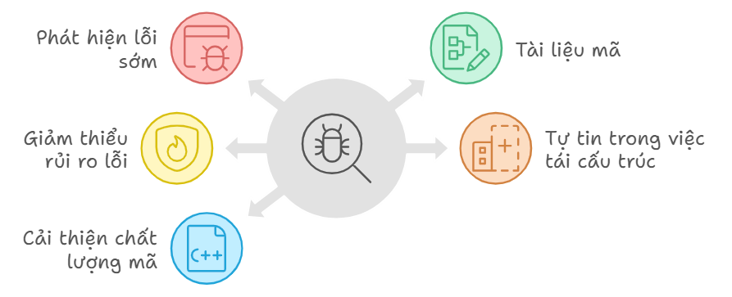
2. Cơ sở lý thuyết
Các phương pháp kiểm tra và đánh giá chất lượng mã nguồn phổ biến
Kiểm thử đơn vị (Unit Testing) là một phương pháp kiểm thử phần mềm trong đó từng thành phần nhỏ nhất của chương trình, gọi là "đơn vị" (unit), được kiểm tra một cách riêng lẻ. Một đơn vị thường là một hàm, phương thức, hoặc một đoạn mã riêng biệt có chức năng cụ thể trong ứng dụng. Kiểm thử đơn vị là bước đầu tiên trong quy trình kiểm thử và giúp phát hiện lỗi ngay từ giai đoạn sớm nhất trong phát triển phần mềm.
Mục tiêu của kiểm thử đơn vị là đảm bảo rằng mỗi đơn vị nhỏ của chương trình hoạt động đúng theo yêu cầu và không có lỗi. Các nhà phát triển sẽ viết các bài kiểm thử nhỏ, thường gọi là "test case", để xác minh rằng chức năng của từng đơn vị hoạt động chính xác dưới các điều kiện khác nhau, bao gồm cả các trường hợp đặc biệt hoặc biên giới (boundary cases).
17
NGHIÊN CỨU QUY TRÌNH CI/CD TRONG GITHUB ACTIONS ĐỂ TẠO HỆ THỐNG ĐÁNH GIÁ LẬP TRÌNH TỰ ĐỘNG CHO SINH VIÊN CÔNG NGHỆ THÔNG TIN

Slide 18
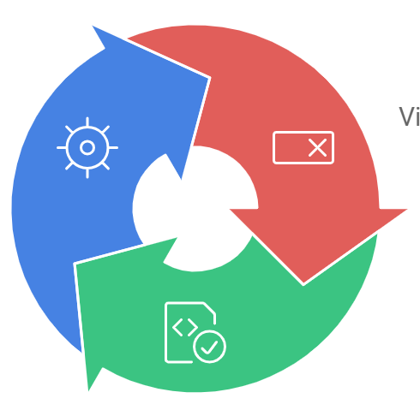
2. Cơ sở lý thuyết
Unit Test - Test Driven Development
Test Driven Development (TDD) là một phương pháp phát triển phần mềm trong đó các bài kiểm thử đơn vị được viết trước khi mã được phát triển. Quy trình TDD thường tuân theo ba bước chính:
3. Tối ưu hoá mã nguồn
1. Viết UNIT-TEST
Sau khi bài kiểm thử đơn vị thành công, chúng ta có thể tái cấu trúc (refactor) và cải tiến mã mà không lo lắng về việc phá vỡ chức năng hiện có.
Viết một bài kiểm thử đơn vị cho chức năng mới cần phát triển. Ban đầu, bài kiểm thử sẽ thất bại vì mã chưa được triển khai.
2. Viết mã
Viết mã để bài kiểm thử đơn vị có thể thành công.
18
NGHIÊN CỨU QUY TRÌNH CI/CD TRONG GITHUB ACTIONS ĐỂ TẠO HỆ THỐNG ĐÁNH GIÁ LẬP TRÌNH TỰ ĐỘNG CHO SINH VIÊN CÔNG NGHỆ THÔNG TIN

Slide 19
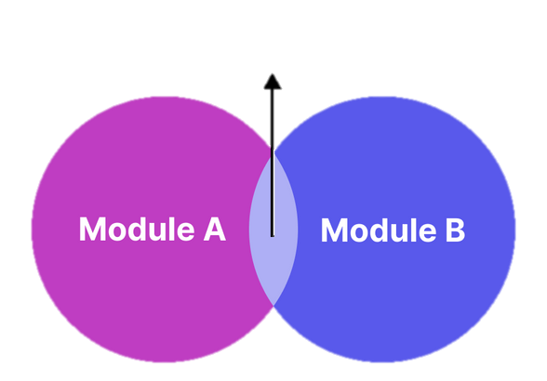
2. Cơ sở lý thuyết
Các phương pháp kiểm tra và đánh giá chất lượng mã nguồn phổ biến
Kiểm thử tích hợp (Integration Testing) là một phương pháp kiểm thử phần mềm nhằm kiểm tra sự tương tác giữa các thành phần, mô-đun hoặc hệ thống riêng lẻ khi chúng được tích hợp lại với nhau. Mục tiêu chính của kiểm thử tích hợp là xác minh rằng các mô-đun hoạt động đúng đắn khi kết hợp lại, đảm bảo rằng sự tích hợp không tạo ra lỗi trong hệ thống tổng thể. Một số lỗi có thể xảy ra như:
Integration Testing
- Sai lệch trong cách các mô-đun trao đổi dữ liệu.
- Các vấn đề về giao tiếp giữa mô-đun và cơ sở dữ liệu.
- Các lỗi liên quan đến API hoặc dịch vụ web khi chúng tương tác với nhau.
- Sự không tương thích giữa các giao thức hoặc định dạng dữ liệu.
19
NGHIÊN CỨU QUY TRÌNH CI/CD TRONG GITHUB ACTIONS ĐỂ TẠO HỆ THỐNG ĐÁNH GIÁ LẬP TRÌNH TỰ ĐỘNG CHO SINH VIÊN CÔNG NGHỆ THÔNG TIN

Slide 20
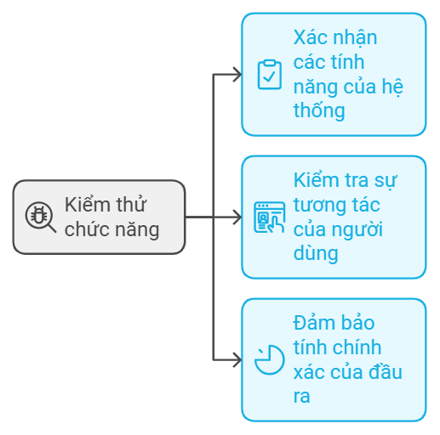
2. Cơ sở lý thuyết
Các phương pháp kiểm tra và đánh giá chất lượng mã nguồn phổ biến
Kiểm thử chức năng (Functional Testing) là một kỹ thuật kiểm thử phần mềm nhằm xác nhận rằng các tính năng hoặc chức năng của một hệ thống hoạt động đúng như yêu cầu đã xác định. Mục tiêu của kiểm thử chức năng là đảm bảo rằng hệ thống đáp ứng được các yêu cầu chức năng của người dùng và các quy trình .
Kiểm thử chức năng kiểm tra các hành vi bên ngoài của hệ thống bằng cách cung cấp các đầu vào cụ thể và so sánh với kết quả đầu ra mong đợi mà không quan tâm đến cách hệ thống thực hiện chúng bên trong.
20
NGHIÊN CỨU QUY TRÌNH CI/CD TRONG GITHUB ACTIONS ĐỂ TẠO HỆ THỐNG ĐÁNH GIÁ LẬP TRÌNH TỰ ĐỘNG CHO SINH VIÊN CÔNG NGHỆ THÔNG TIN

Slide 21
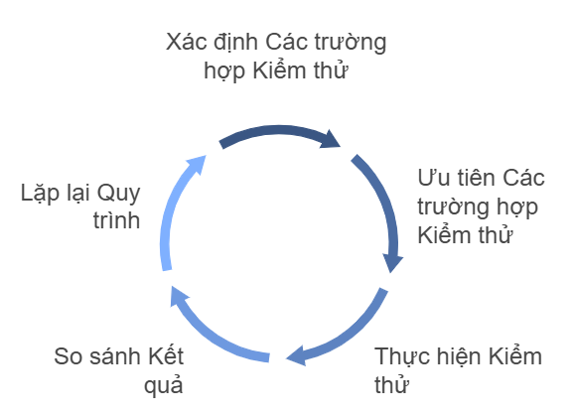
2. Cơ sở lý thuyết
Các phương pháp kiểm tra và đánh giá chất lượng mã nguồn phổ biến
Kiểm thử hồi quy (Regression Testing) là một kỹ thuật kiểm thử phần mềm được thực hiện để đảm bảo rằng những thay đổi trong mã nguồn của hệ thống (như sửa lỗi, cập nhật tính năng, hoặc tối ưu hóa) không gây ra lỗi mới hoặc làm ảnh hưởng đến các phần chức năng khác đã hoạt động đúng trước đó. Quy trình kiểm thử hồi quy như sau:
21
NGHIÊN CỨU QUY TRÌNH CI/CD TRONG GITHUB ACTIONS ĐỂ TẠO HỆ THỐNG ĐÁNH GIÁ LẬP TRÌNH TỰ ĐỘNG CHO SINH VIÊN CÔNG NGHỆ THÔNG TIN

Slide 22

2. Cơ sở lý thuyết
Về công nghệ - Các tiêu chí lựa chọn công nghệ
Các công nghệ được ưu tiên lựa chọn để phù hợp thoả mãn các tiêu chí:
Mã nguồn mở/Miễn phí.
Phát triển nhanh chóng, dễ làm quen.
Hỗ trợ nhiều thư viện, công cụ, tiện ích,...
Cộng đồng người dùng lớn, có khả năng hỗ trợ kịp thời
Tài liệu phát triển đầy đủ và rõ ràng.
Có khả năng mở rộng
Tối ưu chi phí khi triển khai ở quy mô nhỏ và vừa.
22
NGHIÊN CỨU QUY TRÌNH CI/CD TRONG GITHUB ACTIONS ĐỂ TẠO HỆ THỐNG ĐÁNH GIÁ LẬP TRÌNH TỰ ĐỘNG CHO SINH VIÊN CÔNG NGHỆ THÔNG TIN

Slide 23
2. Cơ sở lý thuyết
Lựa chọn công nghệ
# | Module | Công nghệ/Giải pháp | Diễn giải
1 | Front-end | React | Framework JavaScript, tạo khung giao diện nhanh chóng và mượt mà.
 |  | TypeScript | Ngôn ngữ lập trình được phát triển mở rộng từ JavaScript, có cấu trúc chặt chẻ, dễ bảo trì và mở rộng.
 |  | TailwindCSS | Framework CSS, giúp đơn giản hoá việc tạo kiểu cho trang web.
 |  | Shadcn/ui | Thư viện UI với các thành phần đẹp mắt được xây dựng sẳn bằng TypeScript, dễ dàng tuỳ biến với TailwindCSS.
23
NGHIÊN CỨU QUY TRÌNH CI/CD TRONG GITHUB ACTIONS ĐỂ TẠO HỆ THỐNG ĐÁNH GIÁ LẬP TRÌNH TỰ ĐỘNG CHO SINH VIÊN CÔNG NGHỆ THÔNG TIN

Slide 24
2. Cơ sở lý thuyết
Lựa chọn công nghệ
# | Module | Công nghệ/Giải pháp | Diễn giải
2 | Back-end | NodeJS | JavaScript Runtime phía máy chủ, hỗ trợ nhiều thư viện trong quá trình phát triển.
 |  | ExpressJS | Thư viện JavaScript dành cho NodeJS để phát triển các API cho ứng dụng.
 |  | Socket.IO | Thư viện cho phép giao tiếp thời gian thực giữa máy chủ và máy khách.
3 | Database | MySQL | Là cơ sở dữ liệu mã nguồn mở miễn phí, phổ biến, thường được tích hợp sẳn trong các dịch vụ Cloud như Hosting, VPS,…
24
NGHIÊN CỨU QUY TRÌNH CI/CD TRONG GITHUB ACTIONS ĐỂ TẠO HỆ THỐNG ĐÁNH GIÁ LẬP TRÌNH TỰ ĐỘNG CHO SINH VIÊN CÔNG NGHỆ THÔNG TIN

Slide 25
2. Cơ sở lý thuyết
Lựa chọn công nghệ
# | Module | Công nghệ/Giải pháp | Diễn giải
4 | GitHub Platform | GitHub REST API | Giao diện lập trình ứng dụng (API) được cung cấp bởi GitHub, cho phép tương tác với các tính năng và dịch vụ của GitHub từ bên ngoài.
 |  | GitHub OAuth | Tính năng cho phép xác thực đăng nhập bằng tài khoản GitHub.
 |  | GitHub Actions | Tính năng hỗ trợ CI/CD được GitHub cung cấp miễn phí.
5 | LLM | Gemini | Mô hình ngôn ngữ lớn được cung cấp miễn phí bởi Google, cho phép tương tác và tạo sinh thông qua Gemini API.
25
NGHIÊN CỨU QUY TRÌNH CI/CD TRONG GITHUB ACTIONS ĐỂ TẠO HỆ THỐNG ĐÁNH GIÁ LẬP TRÌNH TỰ ĐỘNG CHO SINH VIÊN CÔNG NGHỆ THÔNG TIN

Slide 26
2. Cơ sở lý thuyết
Lựa chọn công nghệ
# | Module | Công nghệ/Giải pháp | Diễn giải
6 | HiCommit CLI | NodeJS | Ngoài vai trò là ngôn ngữ phía máy chủ, NodeJS còn có thể tạo ra các ứng dụng dòng lệnh, tương tác trực tiếp với hệ thống tệp, tài nguyên của máy tính,…
26
NGHIÊN CỨU QUY TRÌNH CI/CD TRONG GITHUB ACTIONS ĐỂ TẠO HỆ THỐNG ĐÁNH GIÁ LẬP TRÌNH TỰ ĐỘNG CHO SINH VIÊN CÔNG NGHỆ THÔNG TIN

Slide 27

2. Cơ sở lý thuyết
HTML + CSS + JavaScript
Bộ ba HTML, CSS và JavaScript là nền tảng cơ bản để xây dựng các trang web và ứng dụng web:
HTML (HyperText Markup Language): Ngôn ngữ đánh dấu dùng để xây dựng cấu trúc của trang web. Được ví như "bộ xương" của trang web, giúp trình duyệt hiểu được cách trình bày nội dung.
JavaScript
CSS (Cascading Style Sheets): Ngôn ngữ thiết kế để định dạng giao diện và bố cục của trang web. Được ví như "phần da và trang phục" của trang web.
CSS
JavaScript: Ngôn ngữ lập trình giúp trang web trở nên động và có thể tương tác. JavaScript được ví như "bộ não" giúp trang web có thể phản hồi và xử lý các yêu cầu từ người dùng.
HTML
Cơ sở phát triển web
27
NGHIÊN CỨU QUY TRÌNH CI/CD TRONG GITHUB ACTIONS ĐỂ TẠO HỆ THỐNG ĐÁNH GIÁ LẬP TRÌNH TỰ ĐỘNG CHO SINH VIÊN CÔNG NGHỆ THÔNG TIN

Slide 28
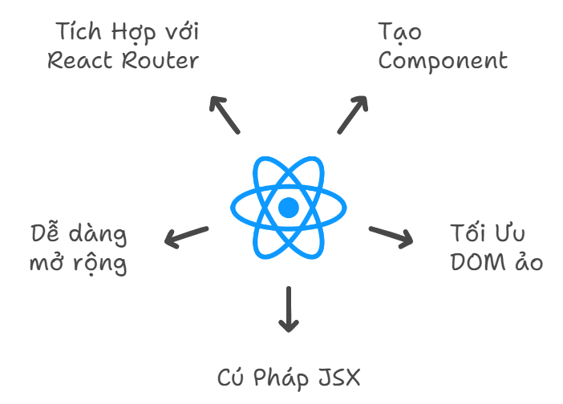
2. Cơ sở lý thuyết
React
React là một thư viện JavaScript mã nguồn mở được phát triển bởi Facebook, dùng để xây dựng giao diện người dùng, đặc biệt là cho các ứng dụng web có tính tương tác cao. React giúp tạo ra các component - các khối giao diện độc lập có thể tái sử dụng. React sử dụng Virtual DOM để tối ưu hóa quá trình cập nhật giao diện, giúp ứng dụng chạy nhanh và mượt mà hơn.
Với cú pháp JSX (JavaScript XML), React cho phép kết hợp JavaScript và HTML, giúp viết mã dễ hiểu và quản lý cấu trúc giao diện được dễ dàng hơn.
28
NGHIÊN CỨU QUY TRÌNH CI/CD TRONG GITHUB ACTIONS ĐỂ TẠO HỆ THỐNG ĐÁNH GIÁ LẬP TRÌNH TỰ ĐỘNG CHO SINH VIÊN CÔNG NGHỆ THÔNG TIN

Slide 29
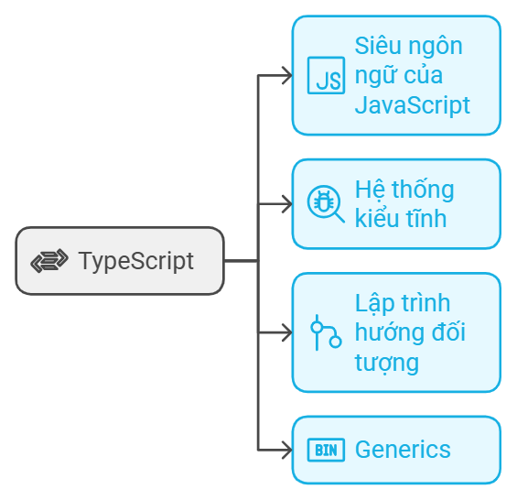
2. Cơ sở lý thuyết
TypeScript
TypeScript là một ngôn ngữ lập trình mã nguồn mở được phát triển bởi Microsoft, là một phiên bản mở rộng của JavaScript. TypeScript bổ sung thêm các tính năng mạnh mẽ như hệ thống kiểu tĩnh (static typing), khả năng hỗ trợ lập trình hướng đối tượng, và các công cụ phát triển mạnh mẽ hơn, giúp làm việc với JavaScript trở nên dễ dàng, an toàn và có cấu trúc hơn. Mục tiêu chính của TypeScript là giúp các nhà phát triển xây dựng các ứng dụng lớn, dễ bảo trì và mở rộng hơn so với JavaScript thuần túy.
TypeScript đặc biệt hữu ích trong các dự án phát triển ứng dụng web quy mô lớn. Nó được sử dụng rộng rãi trong các framework và thư viện hiện đại như Angular, React, và Vue.js.
29
NGHIÊN CỨU QUY TRÌNH CI/CD TRONG GITHUB ACTIONS ĐỂ TẠO HỆ THỐNG ĐÁNH GIÁ LẬP TRÌNH TỰ ĐỘNG CHO SINH VIÊN CÔNG NGHỆ THÔNG TIN

Slide 30

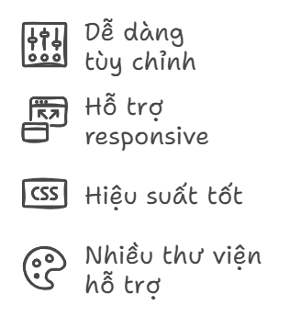
2. Cơ sở lý thuyết
TailwindCSS
TailwindCSS là một framework CSS hiện đại được thiết kế để cung cấp một phương pháp tiếp cận mới trong việc xây dựng giao diện người dùng (UI) trên web. Khác với các framework truyền thống như Bootstrap hay Foundation, vốn dựa vào các thành phần giao diện được xây dựng sẵn, TailwindCSS áp dụng triết lý "utility-first" (ưu tiên lớp tiện ích), cho phép nhà phát triển định dạng trực tiếp các phần tử HTML thông qua các lớp CSS nhỏ và có thể tái sử dụng.
TailwindCSS cung cấp các lớp tiện ích độc lập tương ứng với các thuộc tính CSS phổ biến như căn lề, kích thước, màu sắc, và căn chỉnh. Thay vì phải viết các khối CSS phức tạp cho từng phần tử, nhà phát triển chỉ cần kết hợp các lớp tiện ích này để tạo nên giao diện tùy chỉnh.
30
NGHIÊN CỨU QUY TRÌNH CI/CD TRONG GITHUB ACTIONS ĐỂ TẠO HỆ THỐNG ĐÁNH GIÁ LẬP TRÌNH TỰ ĐỘNG CHO SINH VIÊN CÔNG NGHỆ THÔNG TIN

Slide 31
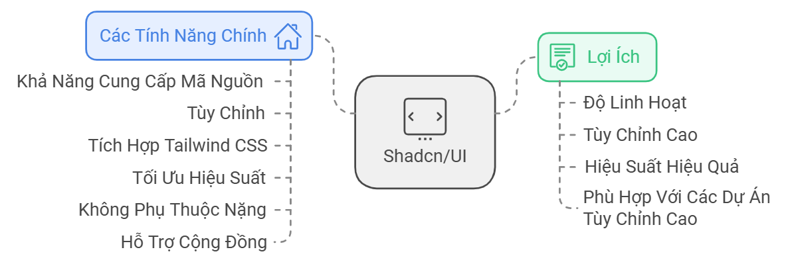
2. Cơ sở lý thuyết
Shadcn/ui
Shadcn/UI là một thư viện giao diện người dùng (UI) cho các ứng dụng web, được xây dựng với mục tiêu mang lại sự linh hoạt, khả năng tùy chỉnh cao và dễ dàng tích hợp vào các dự án. Thay vì là một framework toàn diện, Shadcn/UI tập trung vào việc cung cấp các thành phần UI dưới dạng mã nguồn sẵn sàng để chỉnh sửa và sử dụng, giúp các nhà phát triển có thể dễ dàng quản lý giao diện người dùng mà không bị ràng buộc vào một hệ thống cấu trúc cố định.
31
NGHIÊN CỨU QUY TRÌNH CI/CD TRONG GITHUB ACTIONS ĐỂ TẠO HỆ THỐNG ĐÁNH GIÁ LẬP TRÌNH TỰ ĐỘNG CHO SINH VIÊN CÔNG NGHỆ THÔNG TIN

Slide 32
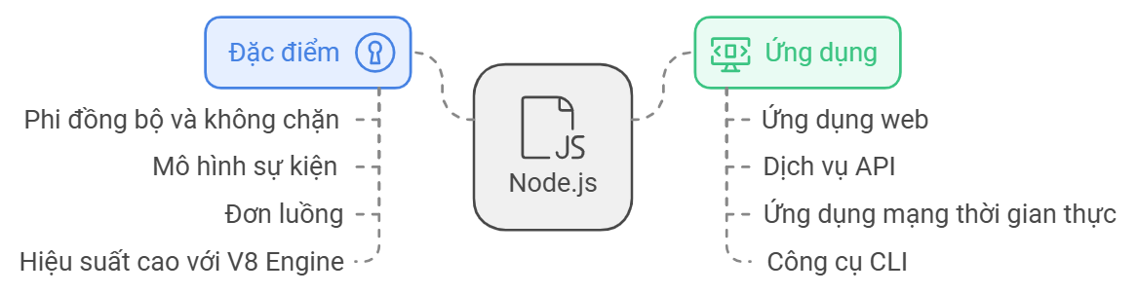
2. Cơ sở lý thuyết
NodeJS
Node.js là một môi trường chạy JavaScript phía máy chủ (server-side) dựa trên nền tảng V8 JavaScript Engine của Google Chrome. Được phát triển bởi Ryan Dahl vào năm 2009, Node.js cho phép các nhà phát triển viết mã JavaScript để chạy trên máy chủ, mở rộng khả năng của JavaScript từ việc chỉ chạy trên trình duyệt web sang việc xây dựng các ứng dụng máy chủ (server-side applications).
32
NGHIÊN CỨU QUY TRÌNH CI/CD TRONG GITHUB ACTIONS ĐỂ TẠO HỆ THỐNG ĐÁNH GIÁ LẬP TRÌNH TỰ ĐỘNG CHO SINH VIÊN CÔNG NGHỆ THÔNG TIN

Slide 33
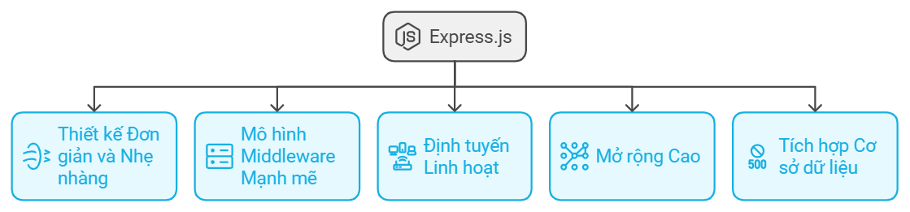
2. Cơ sở lý thuyết
Express
Express hay Express.js là một framework ứng dụng web cho Node.js, được phát triển để tạo ra các ứng dụng web và dịch vụ API một cách dễ dàng và nhanh chóng. Được phát hành lần đầu tiên vào năm 2010, Express đã trở thành một trong những framework phổ biến nhất cho Node.js nhờ vào sự đơn giản, hiệu quả và tính mở rộng của nó.
33
NGHIÊN CỨU QUY TRÌNH CI/CD TRONG GITHUB ACTIONS ĐỂ TẠO HỆ THỐNG ĐÁNH GIÁ LẬP TRÌNH TỰ ĐỘNG CHO SINH VIÊN CÔNG NGHỆ THÔNG TIN

Slide 34

2. Cơ sở lý thuyết
Socket.IO
Socket.IO là một thư viện mạnh mẽ được thiết kế để tạo ra các ứng dụng thời gian thực (real-time applications) với giao tiếp hai chiều (bi-directional communication) giữa máy khách và máy chủ. Nó dựa trên cơ chế WebSocket, nhưng bổ sung thêm nhiều tính năng khác để hỗ trợ nhiều trường hợp sử dụng, bao gồm độ tin cậy cao hơn, tự động khôi phục kết nối, và khả năng mở rộng (scalability). Socket.IO có thể được sử dụng với nhiều ngôn ngữ lập trình và trong nhiều môi trường như Node.js, Python, Java, và các ứng dụng web.
34
NGHIÊN CỨU QUY TRÌNH CI/CD TRONG GITHUB ACTIONS ĐỂ TẠO HỆ THỐNG ĐÁNH GIÁ LẬP TRÌNH TỰ ĐỘNG CHO SINH VIÊN CÔNG NGHỆ THÔNG TIN

Slide 35
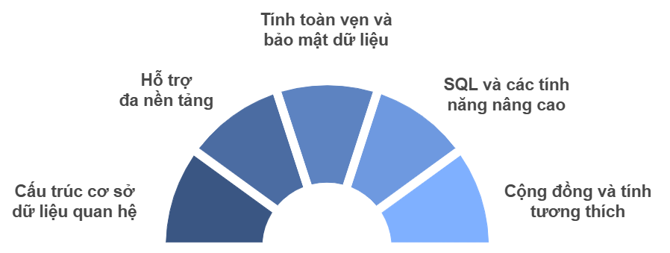
2. Cơ sở lý thuyết
MySQL
MySQL là một hệ quản trị cơ sở dữ liệu quan hệ (RDBMS) mã nguồn mở phổ biến, được sử dụng rộng rãi trong các ứng dụng web và doanh nghiệp để quản lý và lưu trữ dữ liệu. Được phát triển từ đầu những năm 1990 bởi MySQL AB, MySQL đã trở thành một trong những hệ quản trị cơ sở dữ liệu phổ biến nhất nhờ hiệu suất cao, tính ổn định, và dễ dàng sử dụng.
35
NGHIÊN CỨU QUY TRÌNH CI/CD TRONG GITHUB ACTIONS ĐỂ TẠO HỆ THỐNG ĐÁNH GIÁ LẬP TRÌNH TỰ ĐỘNG CHO SINH VIÊN CÔNG NGHỆ THÔNG TIN

Slide 36
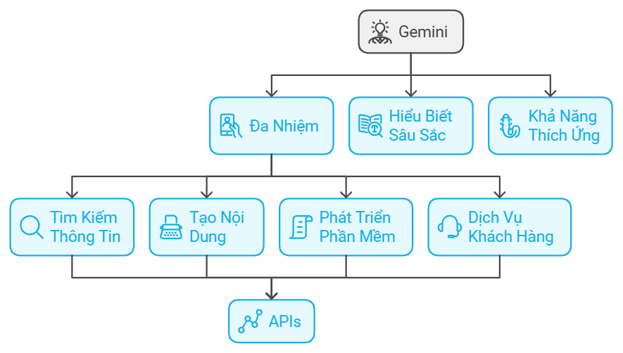
2. Cơ sở lý thuyết
Mô hình ngôn ngữ lớn - Gemini
Mô hình ngôn ngữ lớn (LLM) là một loại mạng thần kinh nhân tạo được huấn luyện trên một lượng lớn văn bản. Chúng được thiết kế để hiểu, tạo ra và giải thích thông tin bằng ngôn ngữ tự nhiên.
Gemini là một trong những LLM mạnh mẽ nhất được phát triển bởi Google AI. Gemini được thiết kế để vượt trội trong nhiều nhiệm vụ, bao gồm hiểu ngôn ngữ, lập luận, và giải quyết các vấn đề phức tạp.
36
NGHIÊN CỨU QUY TRÌNH CI/CD TRONG GITHUB ACTIONS ĐỂ TẠO HỆ THỐNG ĐÁNH GIÁ LẬP TRÌNH TỰ ĐỘNG CHO SINH VIÊN CÔNG NGHỆ THÔNG TIN

Slide 37
NGHIÊN CỨU QUY TRÌNH CI/CD TRONG GITHUB ACTIONS ĐỂ TẠO
HỆ THỐNG ĐÁNH GIÁ LẬP TRÌNH TỰ ĐỘNG CHO SINH VIÊN CÔNG NGHỆ THÔNG TIN
3. HIỆN THỰC HOÁ NGHIÊN CỨU
37

Slide 38
3. Hiện thực hoá nghiên cứu
Mô tả bài toán
HiCommit là hệ thống đánh giá lập trình trực tuyến với các chức năng như khóa học, luyện tập, cuộc thi, và diễn đàn, yêu cầu sử dụng nền tảng GitHub Actions để tự động chấm điểm các bài nộp. Người dùng cần đăng nhập qua tài khoản GitHub và được phân quyền theo ba vai trò: quản trị viên, giảng viên, sinh viên, mỗi vai trò có các chức năng riêng.
Người dùng có thể tham gia khóa học với các bài tập thực hành. Với mỗi bài tập là một bài toán cần phải lập trình để giải. Người dùng có thể thảo luận về bài toán nếu có thắc mắc. Ngoài ra, hệ thống có khu vực luyện tập tự do với bài tập ở ba mức độ khó, giúp người dùng tích lũy điểm và theo dõi thứ hạng của mình qua bảng xếp hạng (luyện tập).
Chức năng cuộc thi cho phép tổ chức các cuộc thi lập trình với bảng xếp hạng (cuộc thi) được cập nhật liên tục. Chức năng diễn đàn cho phép người dùng đăng bài viết về công nghệ lên diễn đàn, tuy nhiên cần được quản trị viên duyệt trước khi công khai.
Ngoài ra, hệ thống cần có giao diện quản trị cho phép quản trị viên theo dõi và quản lý toàn bộ hệ thống.
38
NGHIÊN CỨU QUY TRÌNH CI/CD TRONG GITHUB ACTIONS ĐỂ TẠO HỆ THỐNG ĐÁNH GIÁ LẬP TRÌNH TỰ ĐỘNG CHO SINH VIÊN CÔNG NGHỆ THÔNG TIN

Slide 39

3. Hiện thực hoá nghiên cứu
Các chức năng chính
# | Chức năng | Sinh viên | Giảng viên | Quản trị
1 | Đăng nhập (GitHub)
2 | Luyện tập
3 | Thảo luận
4 | Cuộc thi
5 | Khoá học
6 | Bảng xếp hạng
7 | Diễn đàn
8 | Đăng bài viết (chờ duyệt)
39
NGHIÊN CỨU QUY TRÌNH CI/CD TRONG GITHUB ACTIONS ĐỂ TẠO HỆ THỐNG ĐÁNH GIÁ LẬP TRÌNH TỰ ĐỘNG CHO SINH VIÊN CÔNG NGHỆ THÔNG TIN

Slide 40
3. Hiện thực hoá nghiên cứu
Các chức năng chính
# | Chức năng | Sinh viên | Giảng viên | Quản trị
9 | Quản lý khoá học |  | (Đã tạo)
10 | Quản lý bài tập |  | (Đã tạo)
11 | Quản lý người dùng
12 | Quản lý bài viết
13 | Quản lý cuộc thi
14 | Thống kê hệ thống
40
NGHIÊN CỨU QUY TRÌNH CI/CD TRONG GITHUB ACTIONS ĐỂ TẠO HỆ THỐNG ĐÁNH GIÁ LẬP TRÌNH TỰ ĐỘNG CHO SINH VIÊN CÔNG NGHỆ THÔNG TIN

Slide 41
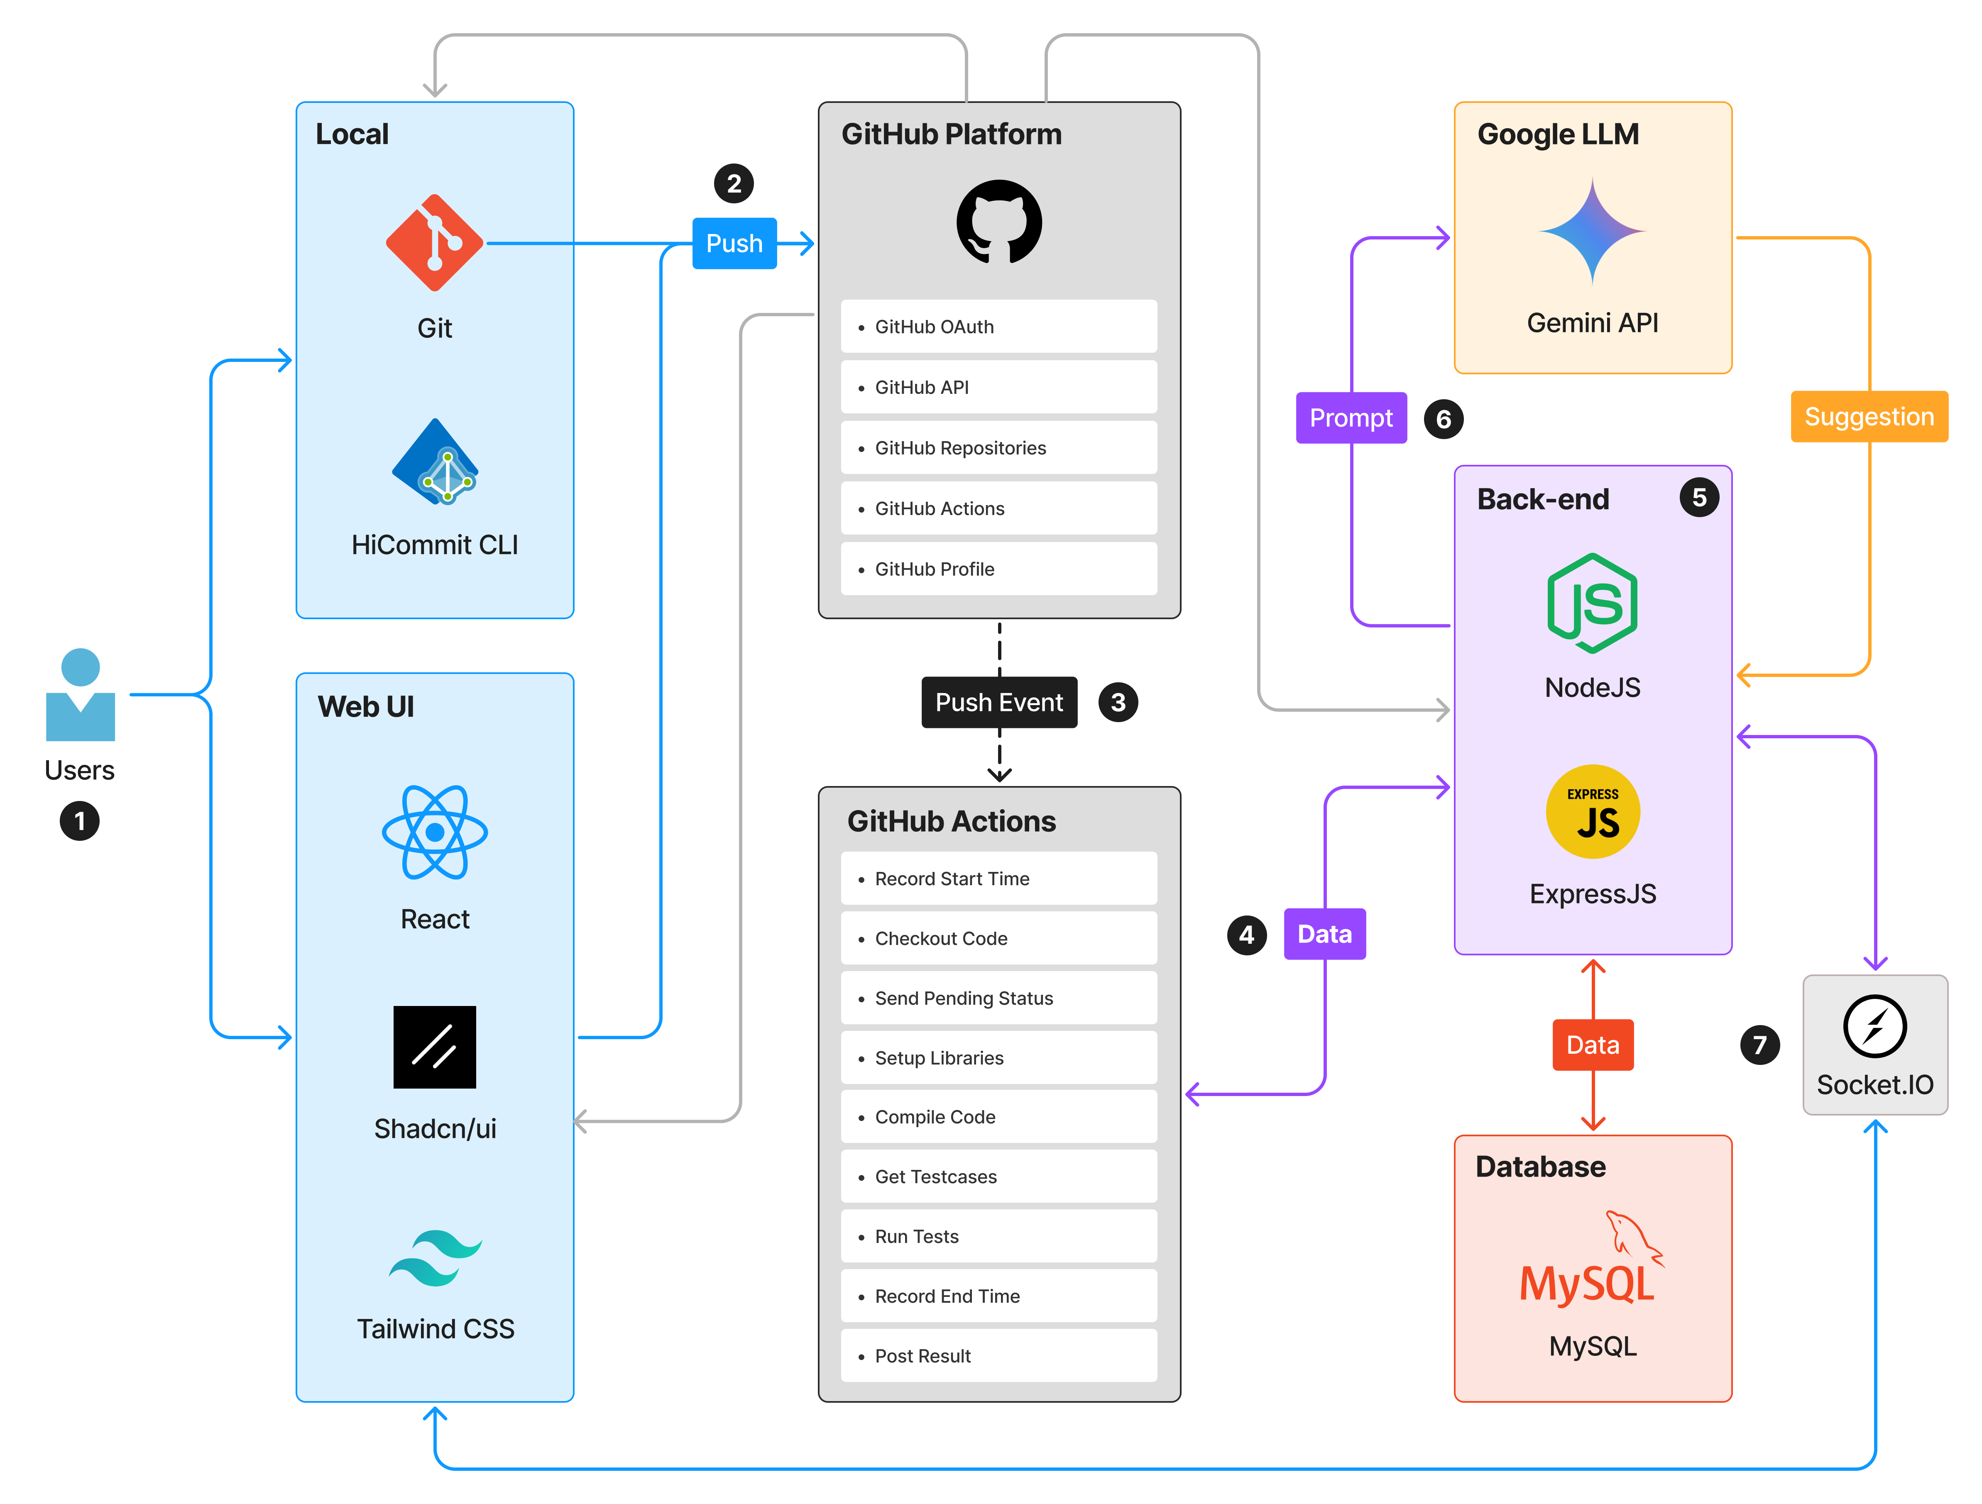
3. Hiện thực hoá nghiên cứu
Thiết kế kiến trúc hệ thống
Sơ đồ hoạt động
B1. Đăng nhập hệ thống
B2. Nộp bài
B3. Chạy workflow (GA)
B4. Ghi kết quả
B5. Xử lý dữ liệu
B6. Đánh giá bằng LLM
B7. Hiển thị dữ liệu
* GA: GitHub Actions
41
NGHIÊN CỨU QUY TRÌNH CI/CD TRONG GITHUB ACTIONS ĐỂ TẠO HỆ THỐNG ĐÁNH GIÁ LẬP TRÌNH TỰ ĐỘNG CHO SINH VIÊN CÔNG NGHỆ THÔNG TIN

Slide 42
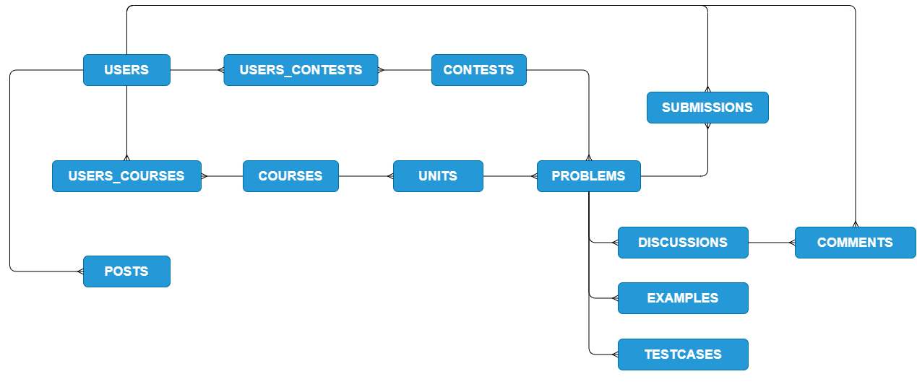
3. Hiện thực hoá nghiên cứu
Thiết kế Cơ sở dữ liệu
Sử dụng cơ sở dữ liệu MySQL với 13 bảng:
* Lược đồ cơ sở dữ liệu với các thuộc tính đã được thu gọn
42
NGHIÊN CỨU QUY TRÌNH CI/CD TRONG GITHUB ACTIONS ĐỂ TẠO HỆ THỐNG ĐÁNH GIÁ LẬP TRÌNH TỰ ĐỘNG CHO SINH VIÊN CÔNG NGHỆ THÔNG TIN

Slide 43
3. Hiện thực hoá nghiên cứu
Thiết kế workflow
Workflow (.github/workflows/ci.yml) được kích hoạt mỗi khi có sự kiện push và thực hiện lần lượt các bước như sau:
1. Record Start Time
6. Handle Compile Failure
2. Checkout Code
7. Get Test Cases
3. Send Pending Status
8. Run Tests
4. Set up Compiler and Libraries
9. Record End Time
5. Compile Code
10. Post Test Results
43
NGHIÊN CỨU QUY TRÌNH CI/CD TRONG GITHUB ACTIONS ĐỂ TẠO HỆ THỐNG ĐÁNH GIÁ LẬP TRÌNH TỰ ĐỘNG CHO SINH VIÊN CÔNG NGHỆ THÔNG TIN

Slide 44
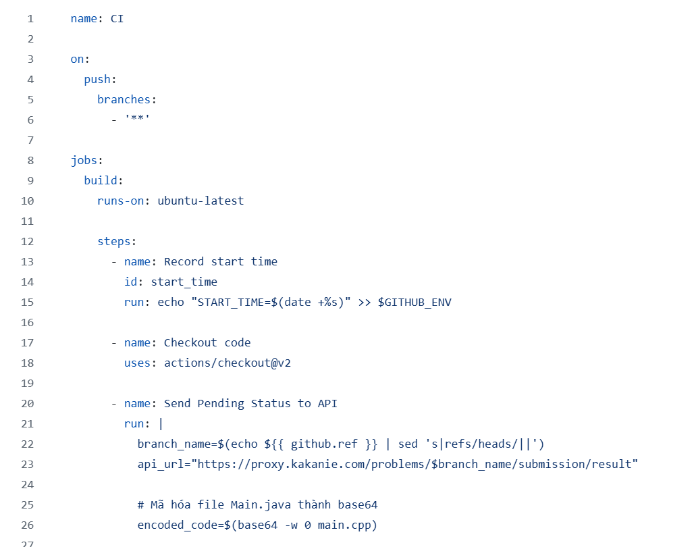
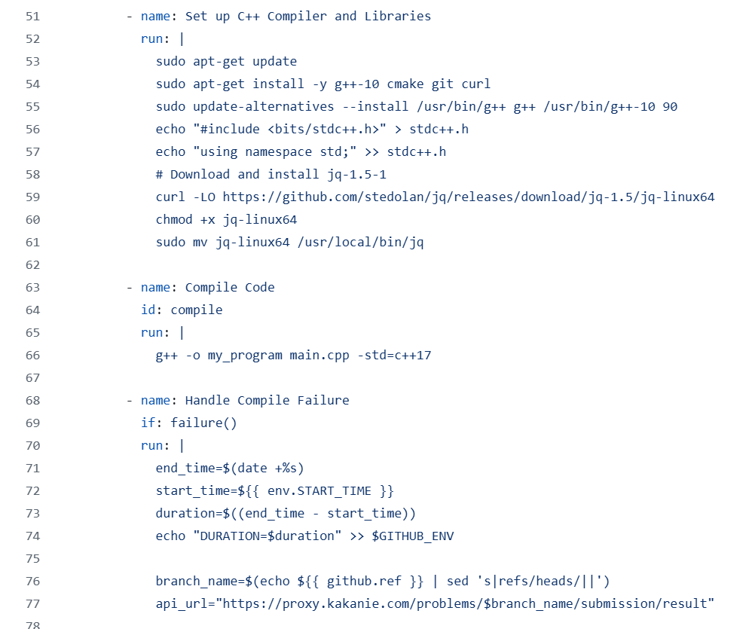
3. Hiện thực hoá nghiên cứu
Thiết kế workflow
44
NGHIÊN CỨU QUY TRÌNH CI/CD TRONG GITHUB ACTIONS ĐỂ TẠO HỆ THỐNG ĐÁNH GIÁ LẬP TRÌNH TỰ ĐỘNG CHO SINH VIÊN CÔNG NGHỆ THÔNG TIN

Slide 45
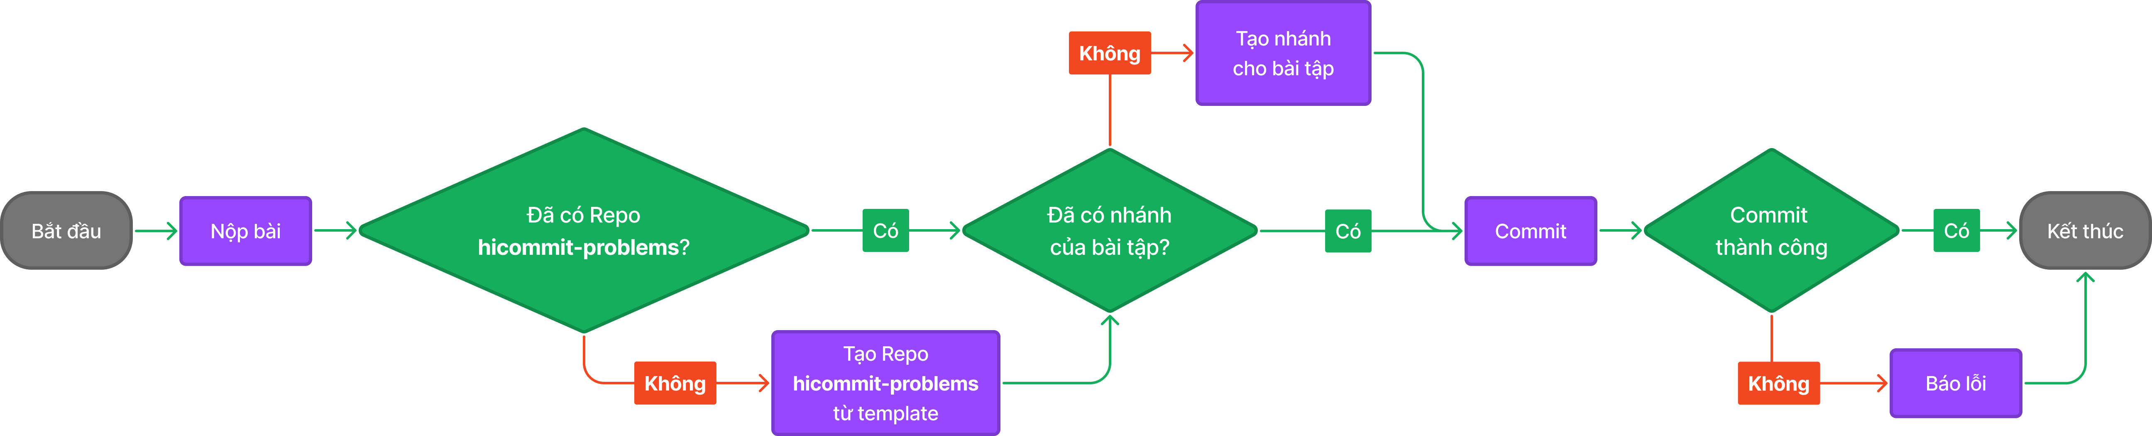
3. Hiện thực hoá nghiên cứu
Sơ đồ hoạt động quá trình nộp bài
SUM
Repo xử lý chính: hicommit-problems
PRIME_CHECK
...
Khi sinh viên nộp bài, các công việc cần xử lý trước khi commit lên GitHub như sau:
45
NGHIÊN CỨU QUY TRÌNH CI/CD TRONG GITHUB ACTIONS ĐỂ TẠO HỆ THỐNG ĐÁNH GIÁ LẬP TRÌNH TỰ ĐỘNG CHO SINH VIÊN CÔNG NGHỆ THÔNG TIN

Slide 46
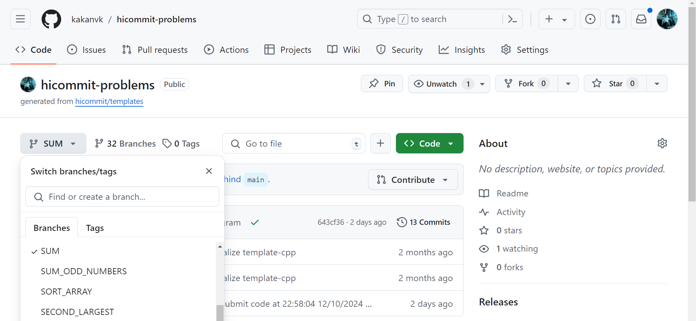
3. Hiện thực hoá nghiên cứu
Repo xử lý chính
Repo hicommit-problems được tạo khi người dùng đăng nhập, với mỗi nhánh tương ứng với một bài tập:
46
NGHIÊN CỨU QUY TRÌNH CI/CD TRONG GITHUB ACTIONS ĐỂ TẠO HỆ THỐNG ĐÁNH GIÁ LẬP TRÌNH TỰ ĐỘNG CHO SINH VIÊN CÔNG NGHỆ THÔNG TIN

Slide 47
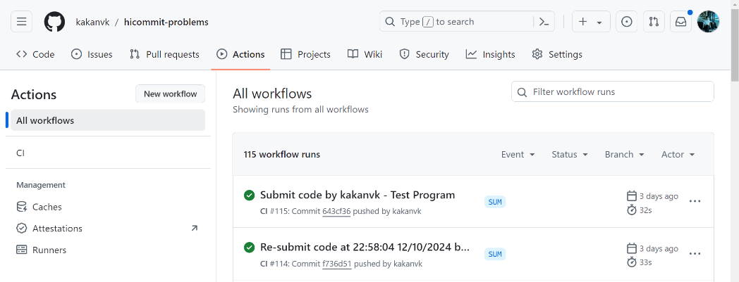
3. Hiện thực hoá nghiên cứu
Repo xử lý chính
Mỗi khi nộp bài, một Actions sẽ được chạy và kết nối với Back-end để xử lý
47
NGHIÊN CỨU QUY TRÌNH CI/CD TRONG GITHUB ACTIONS ĐỂ TẠO HỆ THỐNG ĐÁNH GIÁ LẬP TRÌNH TỰ ĐỘNG CHO SINH VIÊN CÔNG NGHỆ THÔNG TIN

Slide 48
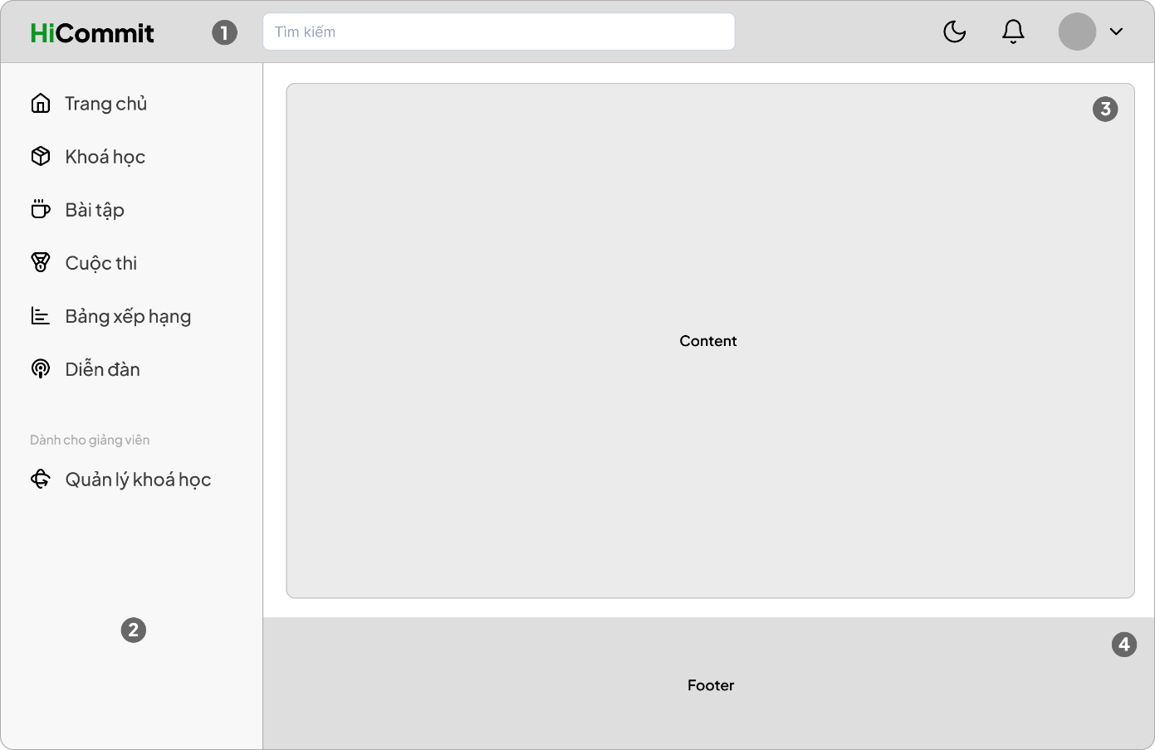
3. Hiện thực hoá nghiên cứu
Thiết kế giao diện người dùng (phác thảo)
Header
Content Area
Navbar
Footer
48
NGHIÊN CỨU QUY TRÌNH CI/CD TRONG GITHUB ACTIONS ĐỂ TẠO HỆ THỐNG ĐÁNH GIÁ LẬP TRÌNH TỰ ĐỘNG CHO SINH VIÊN CÔNG NGHỆ THÔNG TIN

Slide 49
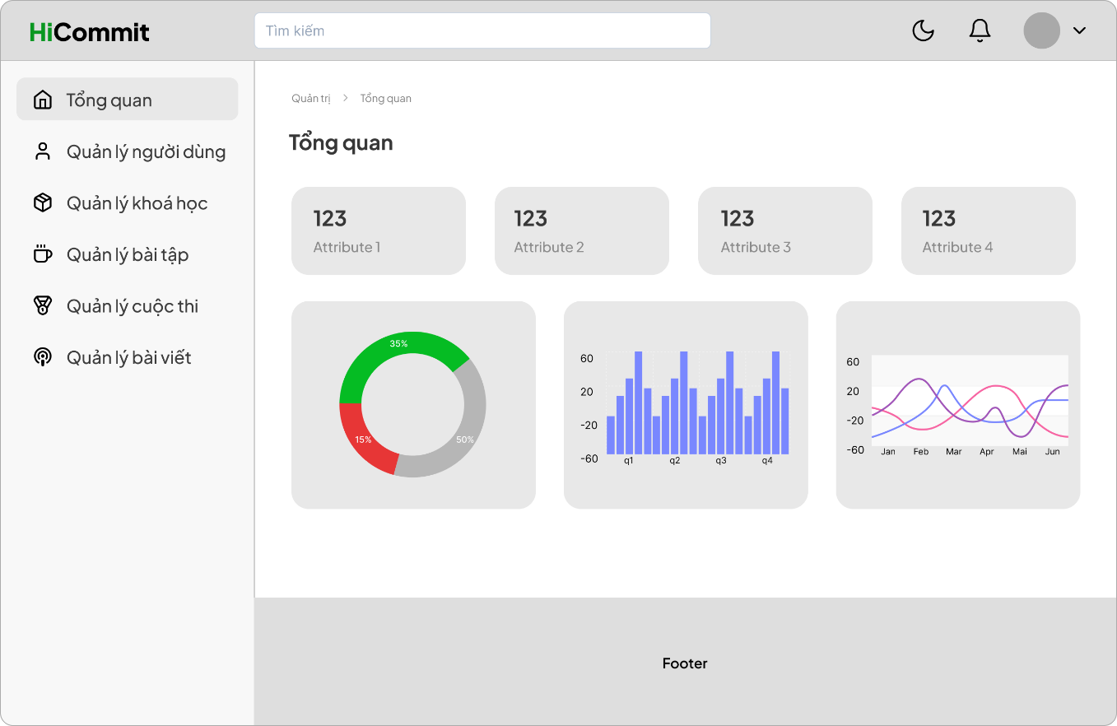
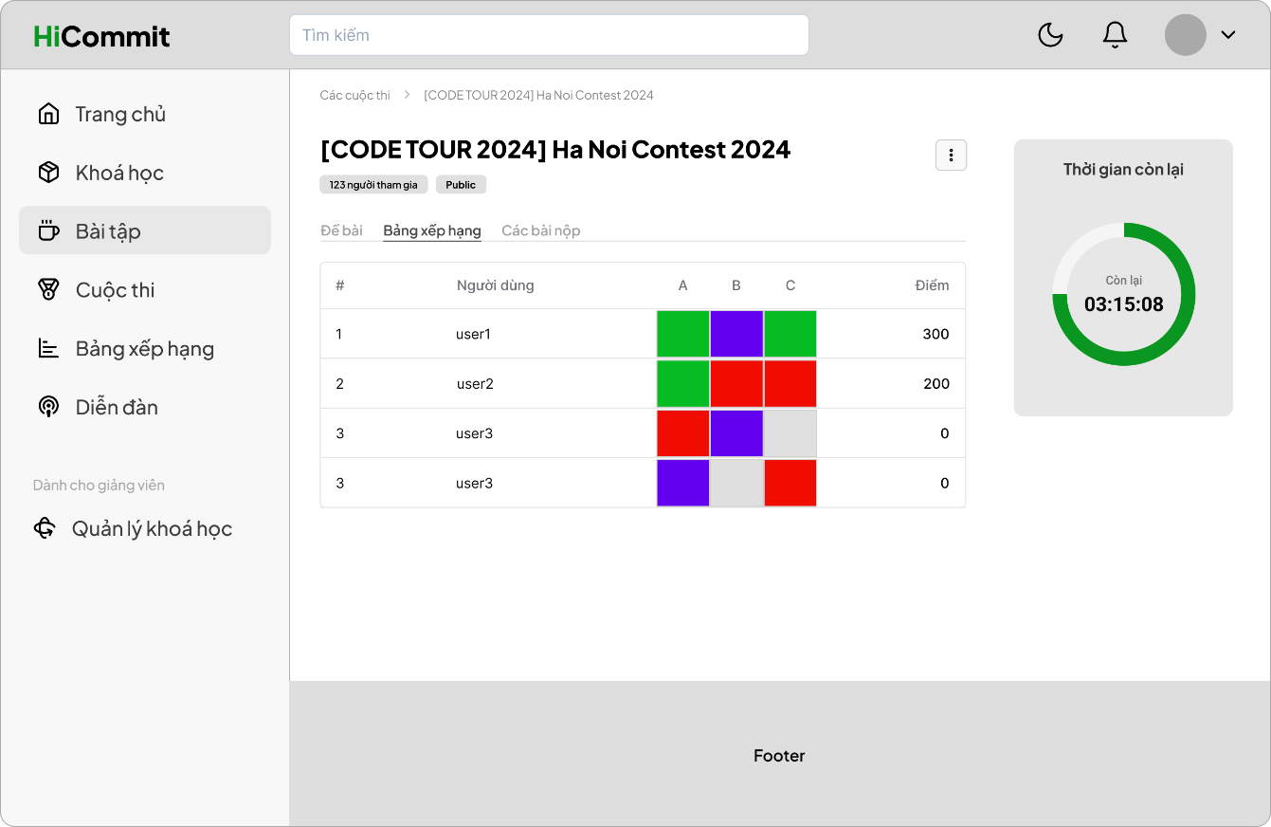
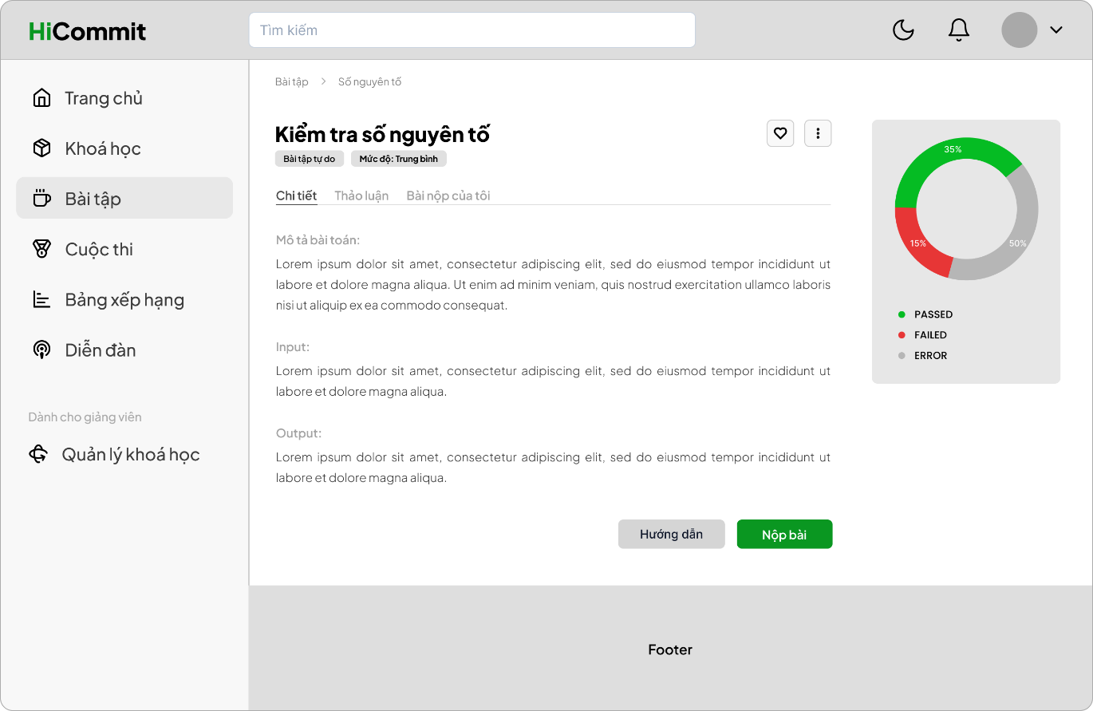
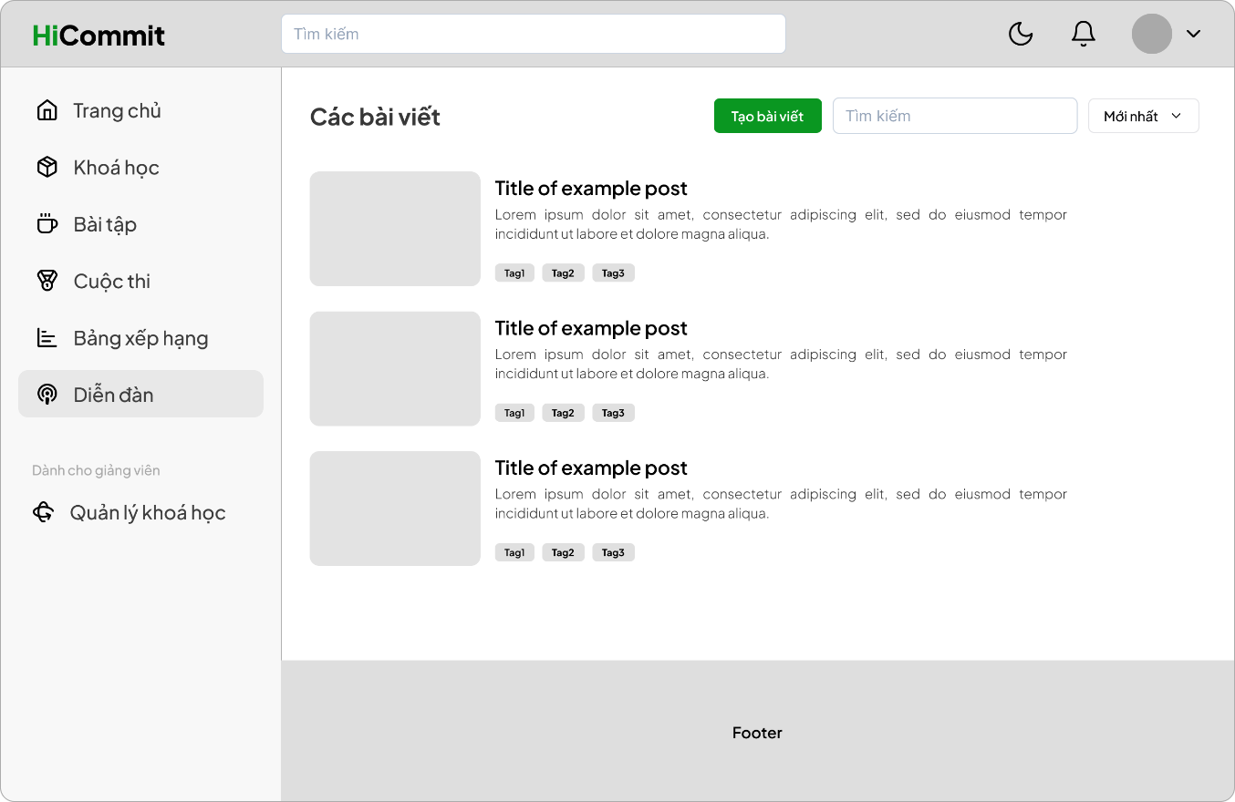
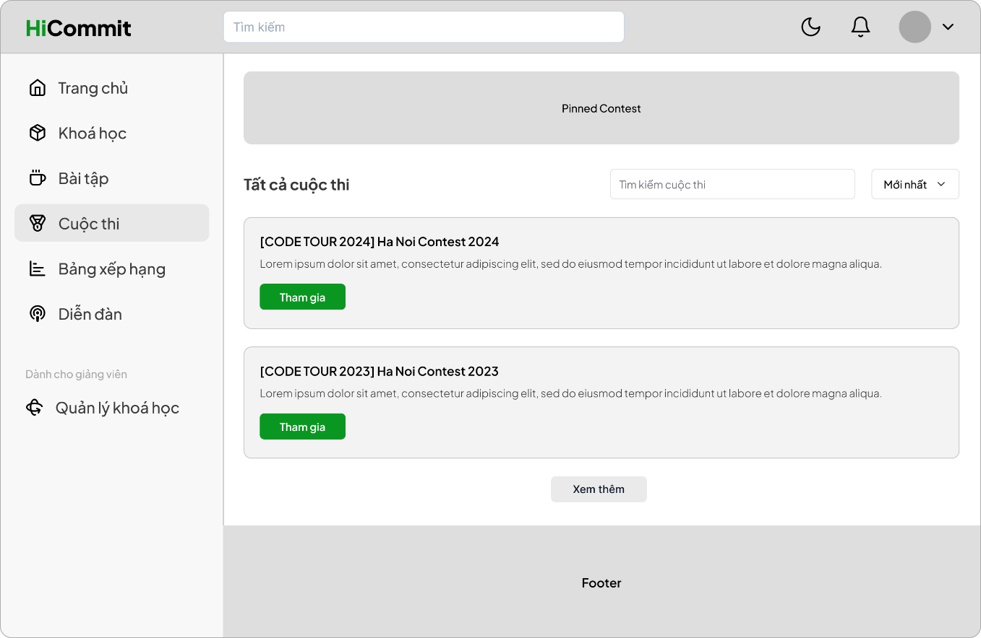
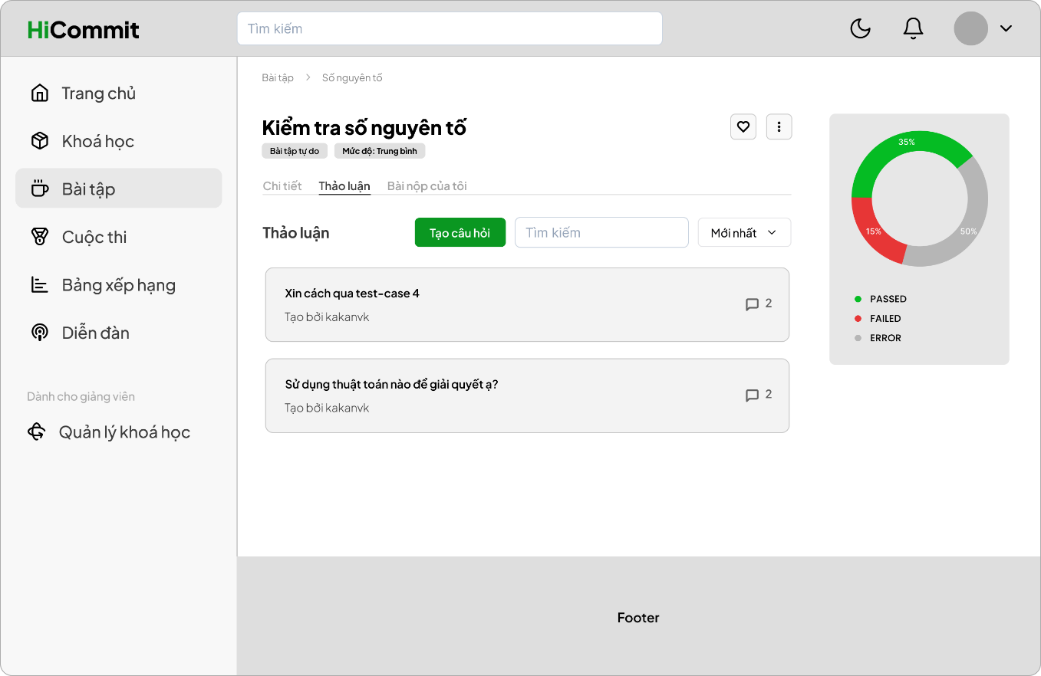
3. Hiện thực hoá nghiên cứu
Một số giao diện khác (phác thảo)
49
NGHIÊN CỨU QUY TRÌNH CI/CD TRONG GITHUB ACTIONS ĐỂ TẠO HỆ THỐNG ĐÁNH GIÁ LẬP TRÌNH TỰ ĐỘNG CHO SINH VIÊN CÔNG NGHỆ THÔNG TIN

Slide 50
NGHIÊN CỨU QUY TRÌNH CI/CD TRONG GITHUB ACTIONS ĐỂ TẠO
HỆ THỐNG ĐÁNH GIÁ LẬP TRÌNH TỰ ĐỘNG CHO SINH VIÊN CÔNG NGHỆ THÔNG TIN
4. KẾT QUẢ NGHIÊN CỨU
50

Slide 51
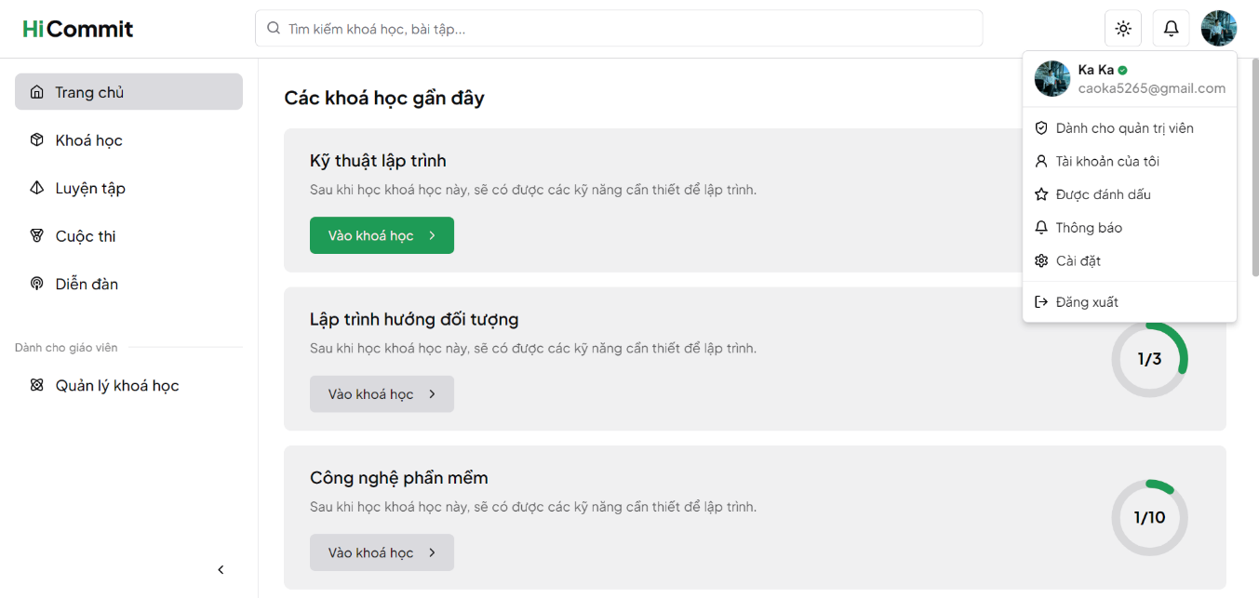
4. Kết quả nghiên cứu
Giao diện web - Một số chức năng ở vai trò sinh viên
Trang chủ, chứa một số khoá học tham gia gần đây, một số thông tin khác
51
NGHIÊN CỨU QUY TRÌNH CI/CD TRONG GITHUB ACTIONS ĐỂ TẠO HỆ THỐNG ĐÁNH GIÁ LẬP TRÌNH TỰ ĐỘNG CHO SINH VIÊN CÔNG NGHỆ THÔNG TIN

Slide 52

4. Kết quả nghiên cứu
Giao diện web - Một số chức năng ở vai trò sinh viên
Chức năng khoá học hiển thị các khoá học trên hệ thống
52
NGHIÊN CỨU QUY TRÌNH CI/CD TRONG GITHUB ACTIONS ĐỂ TẠO HỆ THỐNG ĐÁNH GIÁ LẬP TRÌNH TỰ ĐỘNG CHO SINH VIÊN CÔNG NGHỆ THÔNG TIN

Slide 53
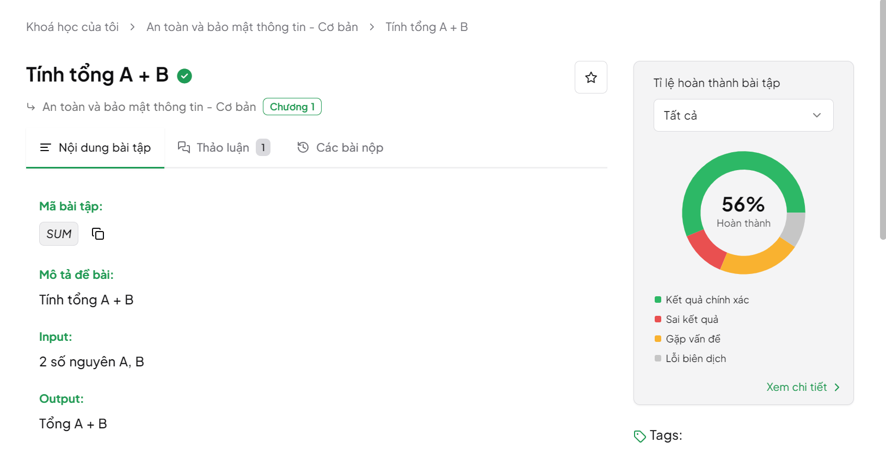
4. Kết quả nghiên cứu
Giao diện web - Một số chức năng ở vai trò sinh viên
Thông tin bài tập
Các lượt nộp bài
Thống kê nộp bài
Thảo luận
* Sẽ nói rõ hơn trong phần Demo
53
NGHIÊN CỨU QUY TRÌNH CI/CD TRONG GITHUB ACTIONS ĐỂ TẠO HỆ THỐNG ĐÁNH GIÁ LẬP TRÌNH TỰ ĐỘNG CHO SINH VIÊN CÔNG NGHỆ THÔNG TIN

Slide 54
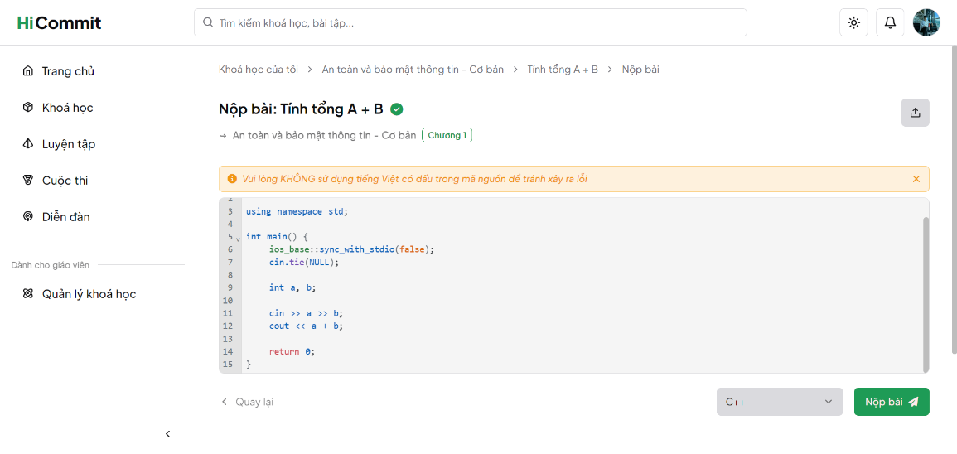
4. Kết quả nghiên cứu
Giao diện web - Một số chức năng ở vai trò sinh viên
Nộp mã nguồn bài tập
54
NGHIÊN CỨU QUY TRÌNH CI/CD TRONG GITHUB ACTIONS ĐỂ TẠO HỆ THỐNG ĐÁNH GIÁ LẬP TRÌNH TỰ ĐỘNG CHO SINH VIÊN CÔNG NGHỆ THÔNG TIN

Slide 55
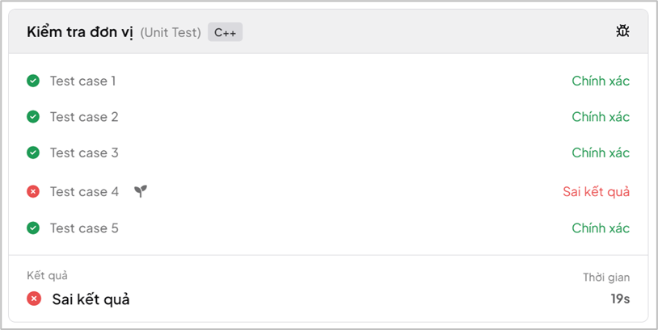
4. Kết quả nghiên cứu
Giao diện web - Một số chức năng ở vai trò sinh viên
Các đánh giá kiểm tra đơn vị
* Sẽ nói rõ hơn trong phần Demo
55
NGHIÊN CỨU QUY TRÌNH CI/CD TRONG GITHUB ACTIONS ĐỂ TẠO HỆ THỐNG ĐÁNH GIÁ LẬP TRÌNH TỰ ĐỘNG CHO SINH VIÊN CÔNG NGHỆ THÔNG TIN

Slide 56
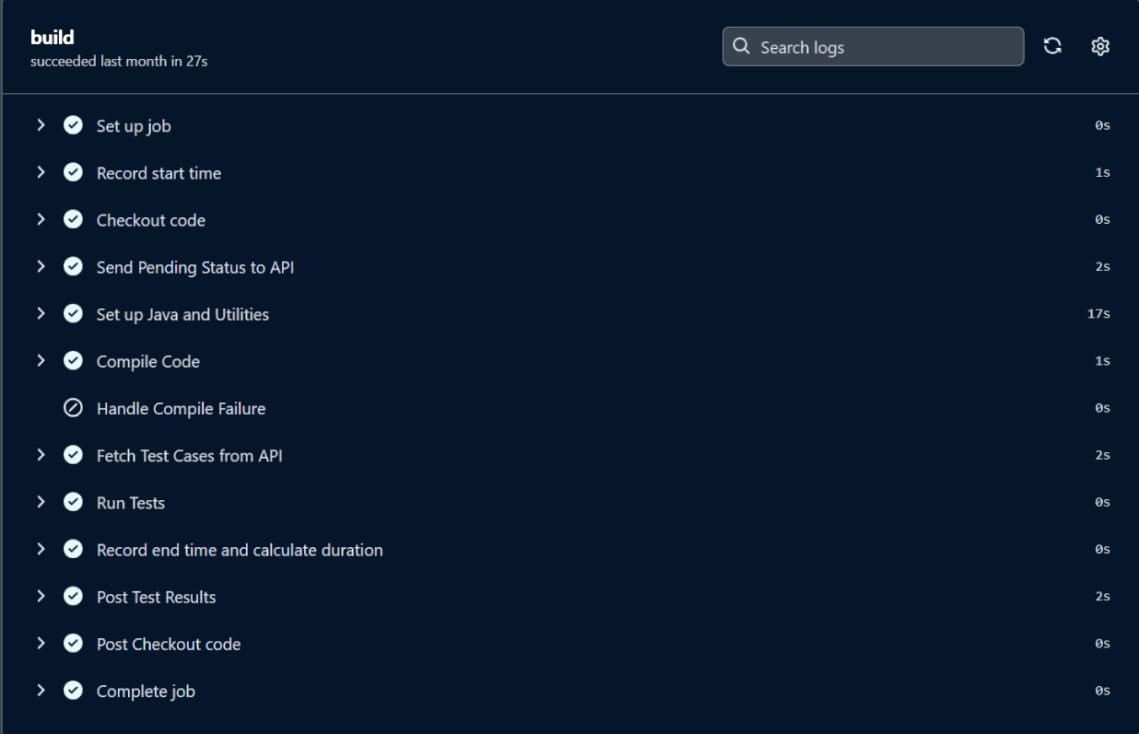
4. Kết quả nghiên cứu
Giao diện web - Một số chức năng ở vai trò sinh viên
Workflow được chạy trên GitHub Actions
56
NGHIÊN CỨU QUY TRÌNH CI/CD TRONG GITHUB ACTIONS ĐỂ TẠO HỆ THỐNG ĐÁNH GIÁ LẬP TRÌNH TỰ ĐỘNG CHO SINH VIÊN CÔNG NGHỆ THÔNG TIN

Slide 57
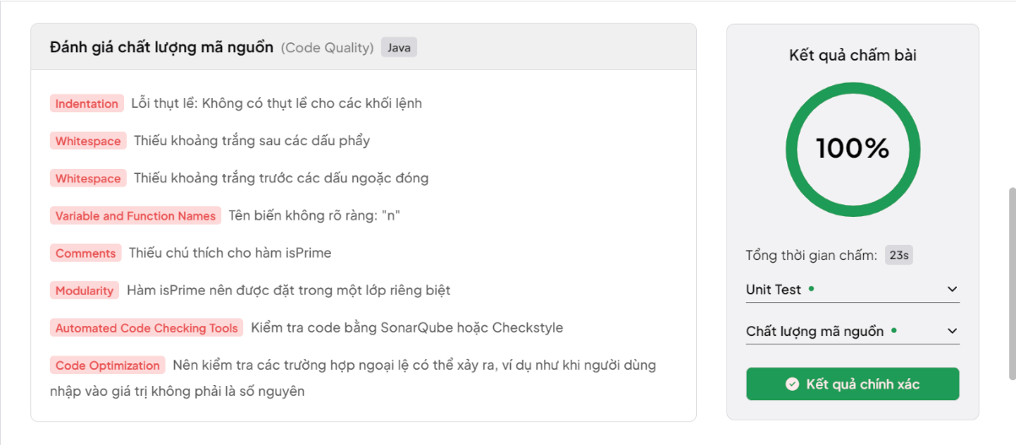
4. Kết quả nghiên cứu
Giao diện web - Một số chức năng ở vai trò sinh viên
Các đánh giá chất lượng mã, sử dụng Gemini API
* Sẽ nói rõ hơn trong phần Demo
57
NGHIÊN CỨU QUY TRÌNH CI/CD TRONG GITHUB ACTIONS ĐỂ TẠO HỆ THỐNG ĐÁNH GIÁ LẬP TRÌNH TỰ ĐỘNG CHO SINH VIÊN CÔNG NGHỆ THÔNG TIN

Slide 58
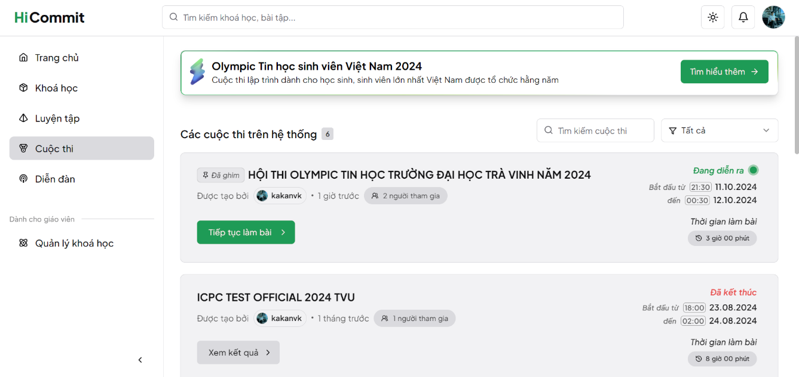
4. Kết quả nghiên cứu
Giao diện web - Một số chức năng ở vai trò sinh viên
Các cuộc thi trên hệ thống
* Sẽ nói rõ hơn trong phần Demo
58
NGHIÊN CỨU QUY TRÌNH CI/CD TRONG GITHUB ACTIONS ĐỂ TẠO HỆ THỐNG ĐÁNH GIÁ LẬP TRÌNH TỰ ĐỘNG CHO SINH VIÊN CÔNG NGHỆ THÔNG TIN

Slide 59
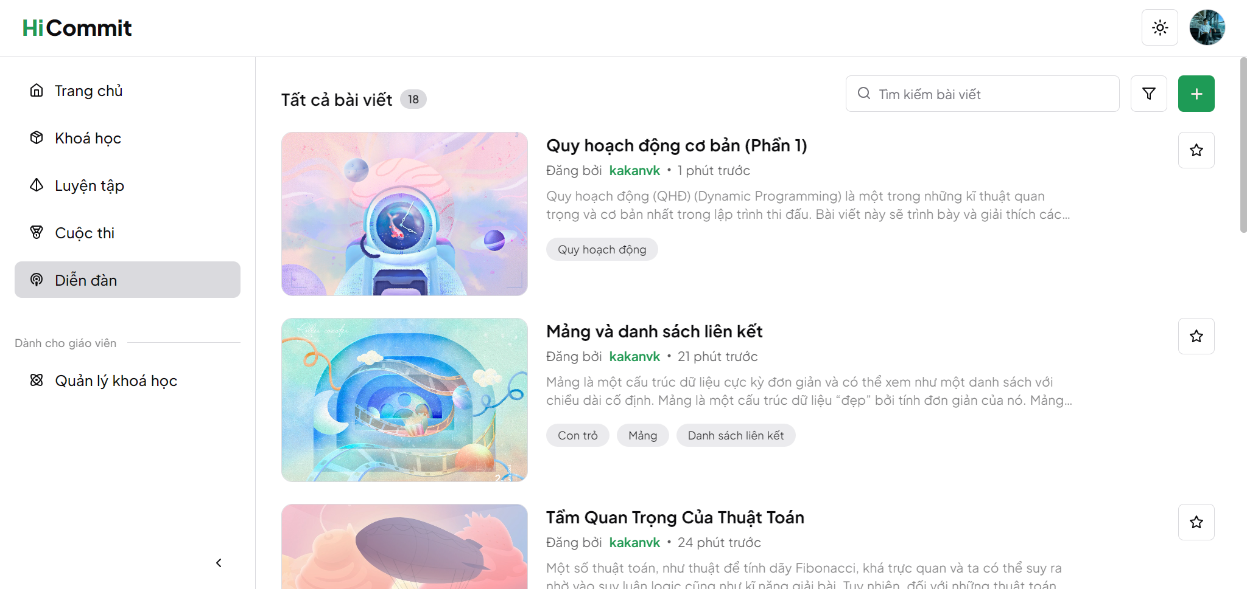
4. Kết quả nghiên cứu
Giao diện web - Một số chức năng ở vai trò sinh viên
Chức năng diễn đàn với các bài viết
* Sẽ nói rõ hơn trong phần Demo
59
NGHIÊN CỨU QUY TRÌNH CI/CD TRONG GITHUB ACTIONS ĐỂ TẠO HỆ THỐNG ĐÁNH GIÁ LẬP TRÌNH TỰ ĐỘNG CHO SINH VIÊN CÔNG NGHỆ THÔNG TIN

Slide 60
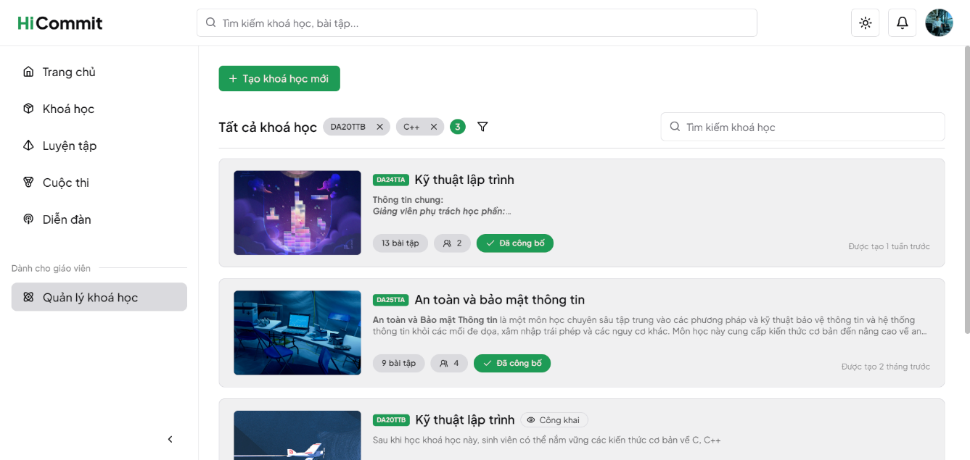
4. Kết quả nghiên cứu
Giao diện web - Một số chức năng ở vai trò sinh viên
Chức năng quản lý khoá học dành cho giảng viên
* Sẽ nói rõ hơn trong phần Demo
60
NGHIÊN CỨU QUY TRÌNH CI/CD TRONG GITHUB ACTIONS ĐỂ TẠO HỆ THỐNG ĐÁNH GIÁ LẬP TRÌNH TỰ ĐỘNG CHO SINH VIÊN CÔNG NGHỆ THÔNG TIN

Slide 61
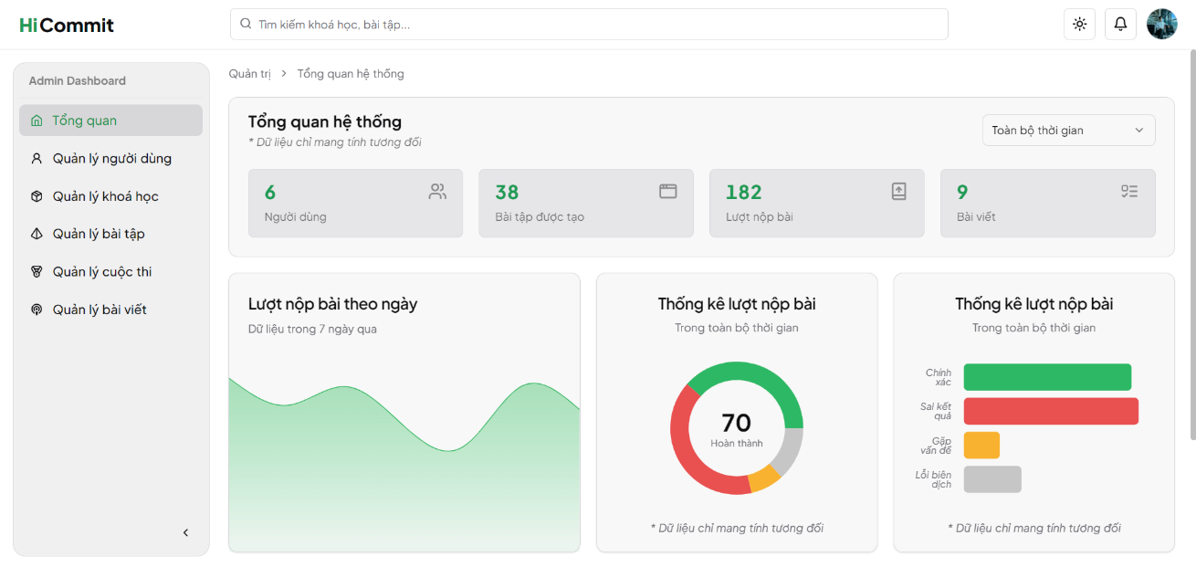
4. Kết quả nghiên cứu
Các chức năng của người quản trị
Tổng quan về hệ thống
* Sẽ nói rõ hơn trong phần Demo
61
NGHIÊN CỨU QUY TRÌNH CI/CD TRONG GITHUB ACTIONS ĐỂ TẠO HỆ THỐNG ĐÁNH GIÁ LẬP TRÌNH TỰ ĐỘNG CHO SINH VIÊN CÔNG NGHỆ THÔNG TIN

Slide 62
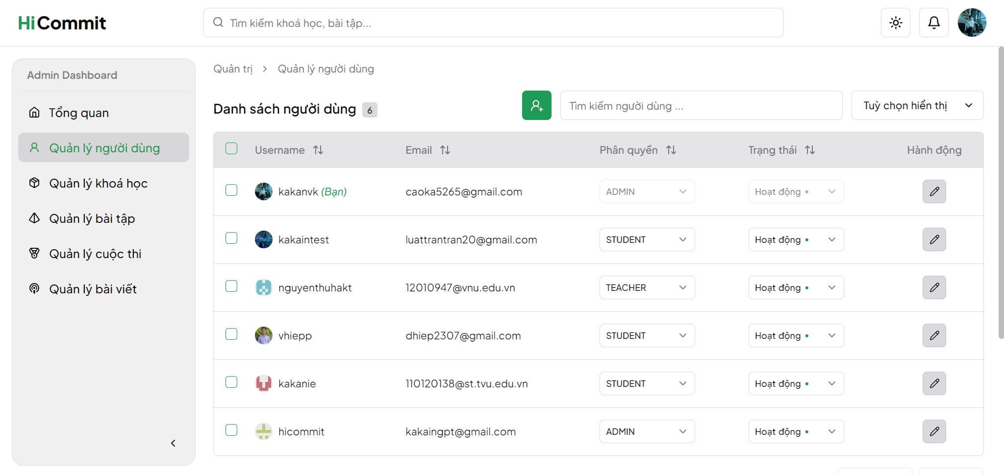
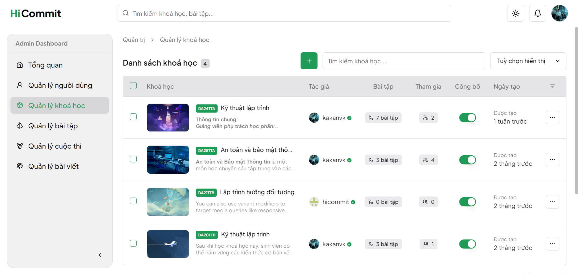
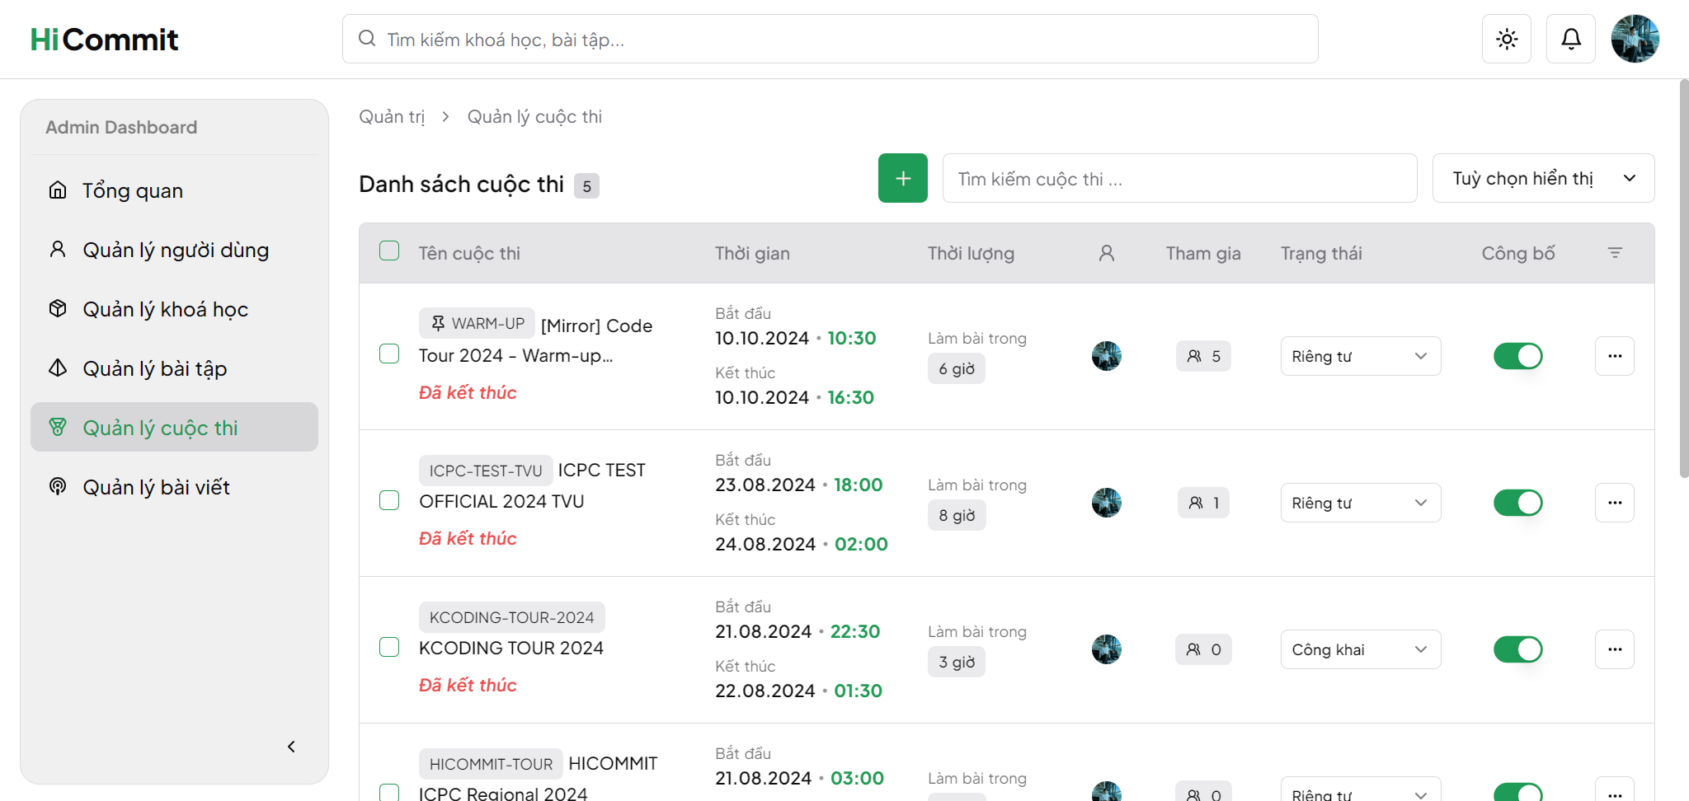
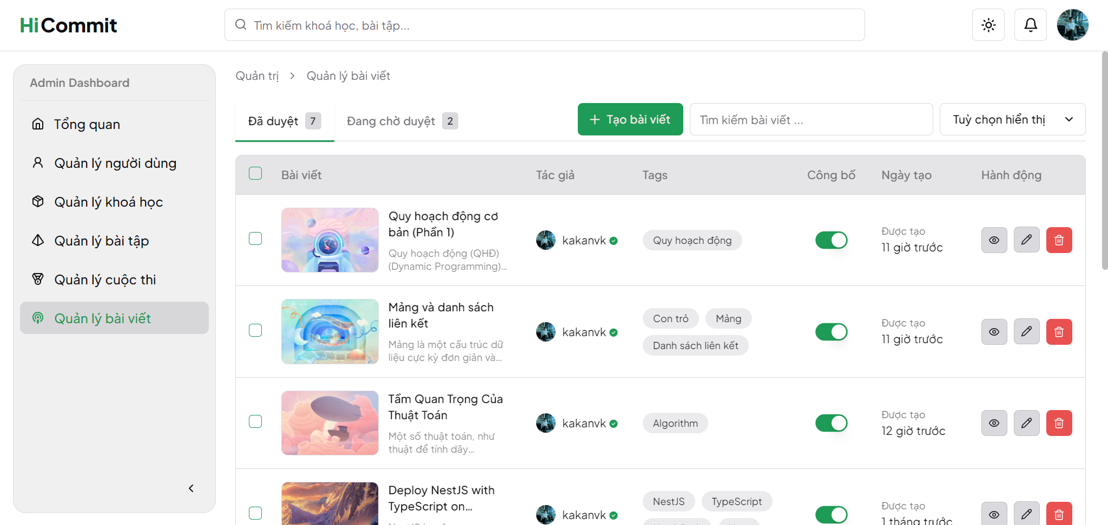
4. Kết quả nghiên cứu
Các chức năng của người quản trị
* Sẽ nói rõ hơn trong phần Demo
62
NGHIÊN CỨU QUY TRÌNH CI/CD TRONG GITHUB ACTIONS ĐỂ TẠO HỆ THỐNG ĐÁNH GIÁ LẬP TRÌNH TỰ ĐỘNG CHO SINH VIÊN CÔNG NGHỆ THÔNG TIN

Slide 63
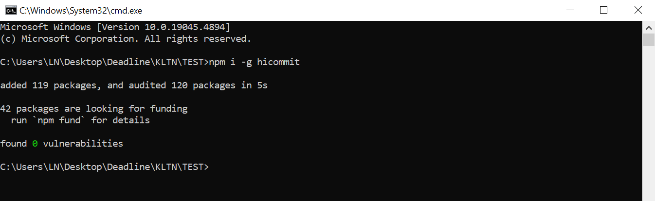
4. Kết quả nghiên cứu
Ứng dụng HiCommit CLI - Tổng quan
HiCommit CLI là một ứng dụng với giao diện dòng lệnh được xây dựng nhằm hỗ trợ kết nối giữa HiCommit và Git trên môi trường cục bộ (Local). Các chức năng chính mà HiCommit CLI có thể hỗ trợ:
- Đăng nhập GitHub
- Hỗ trợ các khởi tạo cần thiết
- Hỗ trợ khởi tạo cho các bài tập trên hệ thống
- Một số chức năng khác
Cài đặt
npm i -g hicommit-cli
63
NGHIÊN CỨU QUY TRÌNH CI/CD TRONG GITHUB ACTIONS ĐỂ TẠO HỆ THỐNG ĐÁNH GIÁ LẬP TRÌNH TỰ ĐỘNG CHO SINH VIÊN CÔNG NGHỆ THÔNG TIN

Slide 64
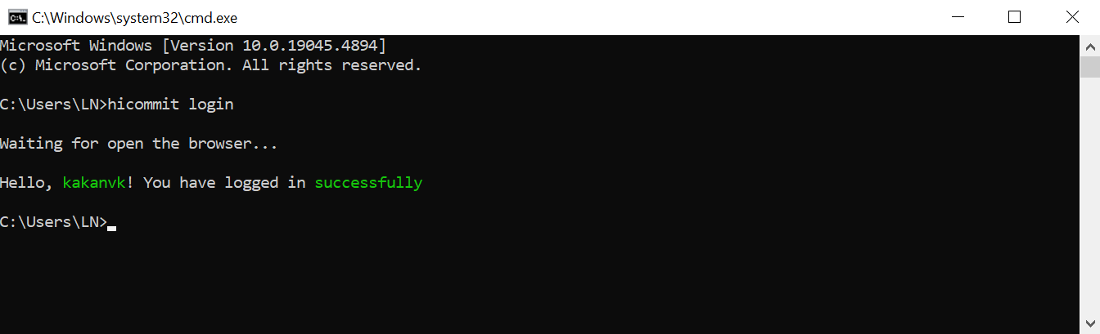
4. Kết quả nghiên cứu
Ứng dụng HiCommit CLI - Đăng nhập
Đăng nhập vào HiCommit bằng cách gõ dòng lệnh
hicommit login
Sau khi đăng nhập thành công, tên người dùng sẽ được hiển thị
64
NGHIÊN CỨU QUY TRÌNH CI/CD TRONG GITHUB ACTIONS ĐỂ TẠO HỆ THỐNG ĐÁNH GIÁ LẬP TRÌNH TỰ ĐỘNG CHO SINH VIÊN CÔNG NGHỆ THÔNG TIN

Slide 65

4. Kết quả nghiên cứu
Ứng dụng HiCommit CLI - Đăng nhập
Ngoài ra, có thể kiểm tra trạng thái đăng nhập bằng cách gõ dòng lệnh
hicommit status
65
NGHIÊN CỨU QUY TRÌNH CI/CD TRONG GITHUB ACTIONS ĐỂ TẠO HỆ THỐNG ĐÁNH GIÁ LẬP TRÌNH TỰ ĐỘNG CHO SINH VIÊN CÔNG NGHỆ THÔNG TIN

Slide 66

4. Kết quả nghiên cứu
Ứng dụng HiCommit CLI -Khởi tạo
Để khởi tạo các thông tin và tạo thư mục làm việc, người dùng có thể sử dụng lệnh
hicommit init
Sau khi thực thi thành công, thư mục hicommit-problems được tạo ra và được tự động clone từ GitHub về thư mục hiện tại. Thư mục này chính là repo GitHub được tạo riêng cho hệ thống HiCommit.
cd hicommit problems
66
NGHIÊN CỨU QUY TRÌNH CI/CD TRONG GITHUB ACTIONS ĐỂ TẠO HỆ THỐNG ĐÁNH GIÁ LẬP TRÌNH TỰ ĐỘNG CHO SINH VIÊN CÔNG NGHỆ THÔNG TIN

Slide 67

4. Kết quả nghiên cứu
Ứng dụng HiCommit CLI - Tạo bài tập
Để khởi tạo dữ liệu cho một bài tập mới, người dùng cần thực hiện câu lệnh như sau:
hicommit clone <Problem_ID>
Với thông số <Problem_ID> là mã của bài tập cần tạo, có thể lấy dựa vào trang web HiCommit.
Nhánh của bài tập
67
NGHIÊN CỨU QUY TRÌNH CI/CD TRONG GITHUB ACTIONS ĐỂ TẠO HỆ THỐNG ĐÁNH GIÁ LẬP TRÌNH TỰ ĐỘNG CHO SINH VIÊN CÔNG NGHỆ THÔNG TIN

Slide 68

4. Kết quả nghiên cứu
Ứng dụng HiCommit CLI - Nộp bài
Người dùng cần chuẩn bị mã nguồn xử lý các yêu cầu của bài toán vào file main.cpp (main.c hoặc Main.java) để tiến hành nộp bài. Sử dụng các câu lệnh Git:
Thông báo lỗi do chưa tồn tại nhánh này trên remote repo
68
NGHIÊN CỨU QUY TRÌNH CI/CD TRONG GITHUB ACTIONS ĐỂ TẠO HỆ THỐNG ĐÁNH GIÁ LẬP TRÌNH TỰ ĐỘNG CHO SINH VIÊN CÔNG NGHỆ THÔNG TIN

Slide 69

4. Kết quả nghiên cứu
Ứng dụng HiCommit CLI - Nộp bài
Sau khi thực hiện theo chỉ dẫn của Git, nộp bài thành công
69
NGHIÊN CỨU QUY TRÌNH CI/CD TRONG GITHUB ACTIONS ĐỂ TẠO HỆ THỐNG ĐÁNH GIÁ LẬP TRÌNH TỰ ĐỘNG CHO SINH VIÊN CÔNG NGHỆ THÔNG TIN

Slide 70

4. Kết quả nghiên cứu
Ứng dụng HiCommit CLI - Nộp bài
Bài nộp được đồng bộ sang hệ thống Hicommit
70
NGHIÊN CỨU QUY TRÌNH CI/CD TRONG GITHUB ACTIONS ĐỂ TẠO HỆ THỐNG ĐÁNH GIÁ LẬP TRÌNH TỰ ĐỘNG CHO SINH VIÊN CÔNG NGHỆ THÔNG TIN

Slide 71
NGHIÊN CỨU QUY TRÌNH CI/CD TRONG GITHUB ACTIONS ĐỂ TẠO
HỆ THỐNG ĐÁNH GIÁ LẬP TRÌNH TỰ ĐỘNG CHO SINH VIÊN CÔNG NGHỆ THÔNG TIN
5. KẾT LUẬN
VÀ HƯỚNG PHÁT TRIỂN
71

Slide 72
5. Kết luận & Hướng phát triển
Kết luận
Hệ thống HiCommit đã được xây dựng thành công và đáp ứng được các nhu cầu cần thiết của một hệ thống LMS tích hợp đánh giá lập trình tự động như:
Đăng nhập
Cuộc thi
Khoá học
Diễn đàn
Bài tập
Các chức năng quản lý
Bằng việc sử dụng GitHub Actions, HiCommit đã tận dụng tối đa các tài nguyên được cung cấp miễn phí bởi nền tảng GitHub. Ngoài ra, mô hình Gemini cũng được tích hợp thành công để đưa ra các đánh giá và các điều chỉnh cải thiện.
72
NGHIÊN CỨU QUY TRÌNH CI/CD TRONG GITHUB ACTIONS ĐỂ TẠO HỆ THỐNG ĐÁNH GIÁ LẬP TRÌNH TỰ ĐỘNG CHO SINH VIÊN CÔNG NGHỆ THÔNG TIN

Slide 73
5. Kết luận & Hướng phát triển
Hướng phát triển
THEO CHIỀU SÂU
THEO CHIỀU NGANG
- Cải thiện tốc độ xử lý của mỗi lần chấm bài: Với tốc độ mỗi lượt chấm khá chậm hiện tại (khoảng 20 giây/lượt), có thể nghiên cứu giải pháp để rút ngắn thời gian này.
- Bổ sung tính năng chat để việc trao đổi giữa các người dùng với nhau được dễ dàng, thuận tiện hơn.
- Tính năng hỗ trợ với AI có thể được chú ý phát triển để giúp đưa ra các hỗ trợ hữu ích một cách nhanh chóng ngay từ giai đoạn ban đầu.
- Giải quyết các vấn đề về việc tuỳ chỉnh các ngôn ngữ lập trình. Hiện tại, chỉ có ba ngôn ngữ lập trình được hỗ trợ trong HiCommit gồm C, C++ và Java.
73
NGHIÊN CỨU QUY TRÌNH CI/CD TRONG GITHUB ACTIONS ĐỂ TẠO HỆ THỐNG ĐÁNH GIÁ LẬP TRÌNH TỰ ĐỘNG CHO SINH VIÊN CÔNG NGHỆ THÔNG TIN

Slide 74
TÀI LIỆU THAM KHẢO (REFERENCES)
1
Iddon, Callum, Nasser Giacaman, and Valerio Terragni. "GradeStyle: GitHub-integrated and automated assessment of Java code style." 2023 IEEE/ACM 45th International Conference on Software Engineering: Software Engineering Education and Training (ICSE-SEET). IEEE, 2023.
Chandrasekara, Chaminda, et al. "Introduction to github actions." Hands-on GitHub actions: implement CI/CD with GitHub action workflows for your applications (2021): 1-8.
2
GitHub Docs, “GitHub REST API Documentation” [Online]. Available on: https://docs.github.com/en/rest
3
GitHub Docs, “GitHub Actions Documentation” [Online]. Available on: https://docs.github.com/en/actions
4
Gemini Docs, “Get started with the Gemini API” [Online] Available on: https://ai.google.dev/gemini-api/docs
5
TailwindCSS Docs, “Get started with Tailwind CSS” [Online] Available on: https://tailwindcss.com/docs
6
74
NGHIÊN CỨU QUY TRÌNH CI/CD TRONG GITHUB ACTIONS ĐỂ TẠO HỆ THỐNG ĐÁNH GIÁ LẬP TRÌNH TỰ ĐỘNG CHO SINH VIÊN CÔNG NGHỆ THÔNG TIN

Slide 75
NGHIÊN CỨU QUY TRÌNH CI/CD TRONG GITHUB ACTIONS ĐỂ TẠO
HỆ THỐNG ĐÁNH GIÁ LẬP TRÌNH TỰ ĐỘNG CHO SINH VIÊN CÔNG NGHỆ THÔNG TIN
6. CHẠY DEMO
75

Slide 76
NGHIÊN CỨU QUY TRÌNH CI/CD TRONG GITHUB ACTIONS ĐỂ TẠO
HỆ THỐNG ĐÁNH GIÁ LẬP TRÌNH TỰ ĐỘNG CHO SINH VIÊN CÔNG NGHỆ THÔNG TIN
THANKS
76

